Slide 1
혼자 공부하는 자바스크립트(Javascript)
Riatech 대표 김성필

Slide 2

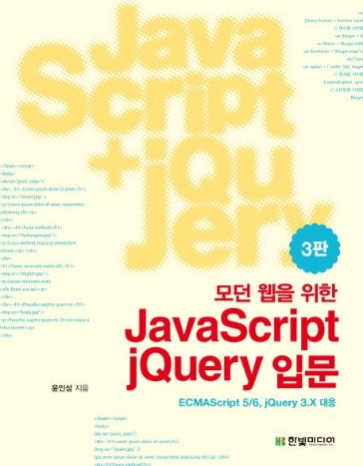
교재
교재
혼자 공부하는 자바스크립트 - 윤인성, 한빛미디어
부교재
모던 웹을 위한 JavaScript Jquery 입문 - 윤인성, 한빛미디어

Slide 3
Ch. 01 – JavaScript 개요와 개발환경 설정
자바스크립트(JavaScript)
웹 브라우저에서 많이 사용되는 프로그래밍 언어로
썬 마이크로시스템에서 개발한 자바(Java)와 이름은 비슷하지만 완전히 다른 프로그래밍 언어
자사스크립트의 역사
넷스케이프의 브랜든 아이크(Brendan Eich)에 의에 모카라는 이름으로 만들어졌음
모카는 라이브 스크립트라는 이름으로 개발
이후 넷스케이프가 썬 마이크로시스템과 함께 라이브 스크립트에 자바스크립트라는 이름을 붙이고 본격적으로 발전
참고
썬 마이크로시스템에서 개발한 자바 프로그래밍 언어와 이름을 같게 하는 마케팅 조약을 체결. 이름은 비슷하지만 완전히 다른 프로그래밍 언어.

Slide 4

Ch. 01 – JavaScript 개요와 개발환경 설정
자바스크립트의 활용
2010년까지만 해도 자바스크립트는 웹 클라이언트 개발 이외의 용도로 사용할 수 없었음.
2010년부터 서버, 게임, 스마트폰 애플리케이션, 데스크탑 애플리케이션 개발 등에 활용(Node.js)
웹 클라이언트 애플리케이션 개발
초기 웹은 변화하지 않는 정적인 글자로만 구성
하이퍼링크라는 매개체로 웹 문서가 연결된 문서들의 집합
자바스크립트가 나오고부터 웹 문서의 내용을 동적으로 바꾸거나 사용자가 마우스를 클릭하는 것과 같은 이벤트를 처리 가능
HTML로만 구성된 Web 페이지에서도 클릭에 반응하는 테그 있음
따라서 일반적인 웹 문서의 개념을 넘어 애플리케이션의 모습에 가까워짐 → 이를 “웹 애플리케이션”라고 부름.
별도의 프로그램 설치 없이 웹 브라우저만으로 워드, 엑셀, 파워포인트와 같은 애플리케이션을 사용(마이크로소프트 오피스 온라이)
웹 서버 애플리케이션 개발
기존 웹 서비스 개발 형태
웹 클라이언트 애플리케이션을 자바스크립로 개발
웹 서버 애플리케이션을 C#, 자바, 루비, 파이썬 등의 프로그래밍 언어로 구현
JavaScript의 확장으로 볼 수 있는 Node.js가 등장하면서 웹 서버 애플리케이션도 개발
자바스크립트(JavaScript)로 클라이언트와 서버 애플리케이션 개발 가능
예. Linkedin은 자바스크립트를 이용해 웹 서버 애플리케이션을 만들었음

Slide 5
Ch. 01 – JavaScript 개요와 개발환경 설정
자바스크립트의 활용
모바일 애플리케이션 개발
자바스크립트는 안드로이드 폰과 아이폰에서 구동
1개의 애플리케이션으로 두 운영체제에서 실행 가능
데스크탑 애플리케이션 개발
모바일 애플리케이션을 자바스크립트로 만드는 일이 일반화 되자 다음과 같은 의견도 나왔음.
“데스크탑 애플리케이션도 자바스크립트로 만들자!“
게임 개발
데이터 베이스 관리

Slide 6
Ch. 01 – JavaScript 개요와 개발환경 설정
자바스크립트의 종류
자바스크립트가 많은 곳에서 사용되자 유럽 컴퓨터 제조 협회(European Computer Manufacturer’s Association)는 자바스크립트를 ECMAScript라는 이름으로 표준화 했음
자바스크립트의 표준 명칭은 ECMAScript이지만 자바스크립트라는 용어를 더 오래 사용했기 때문에 ECMAScript라는 말보다는 자바스크립트라는 말을 더 많이 사용
자바스크립트 문법은 발전되어 옴
ECMAScript 1 → 1997년 6월
ECMAScript 3 → 1999년 12월
ECMAScript 5 → 2009년 12월
ECMAScript 7 → 2016년 6월

Slide 7
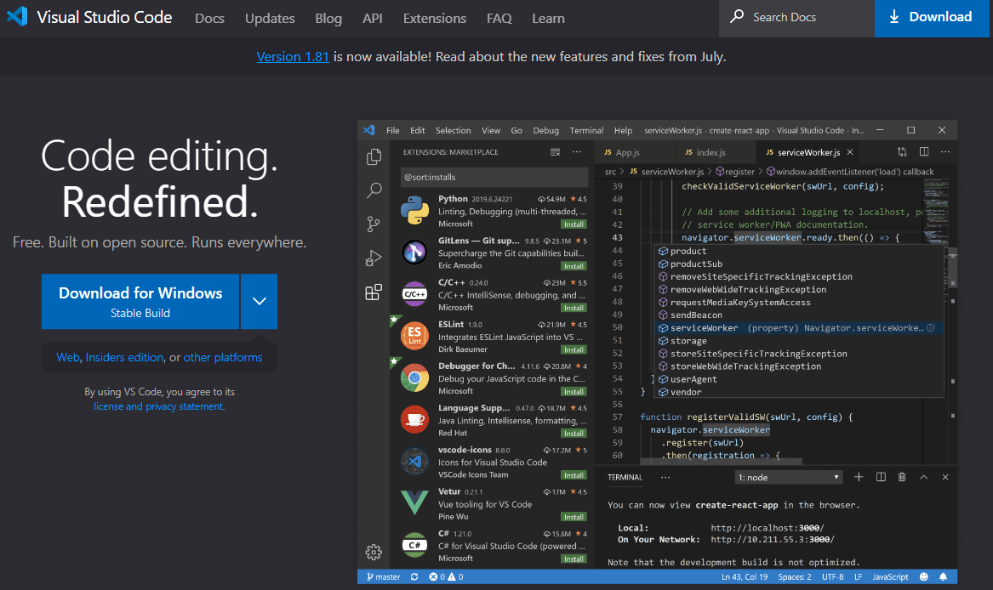
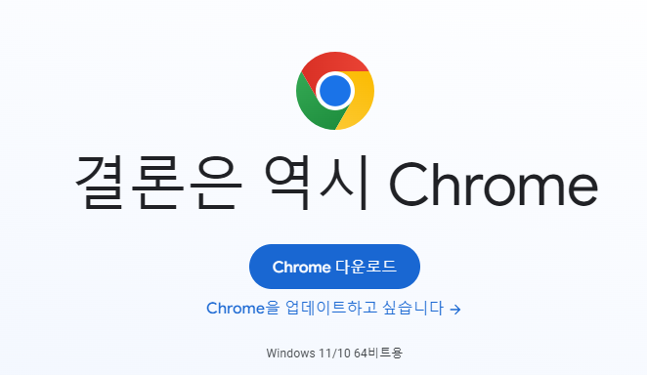
Ch. 01 – JavaScript 개요와 개발환경 설정
개발 환경 구성
Visual Studio Code
다운로드 페이지 접속
한국어 언어팩 설치
교재 50 페이지 참고
Chrome
다운로드 페이지 접속

Slide 8


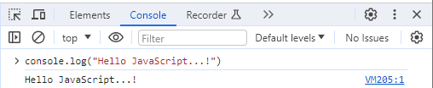
Ch. 01 – JavaScript 개요와 개발환경 설정
코드 실행하기 – 구글 크롬 콘솔에서 실행하기
단계 1 – 빈 크롬 창 실행
크롬을 실행시킨 후 주소창(URL 창)에 about:blank를 입력
단계 2 – 개발자 도구의 [Console] 탭 열기
F12 키 누른 후 [Console] 탭 클릭
단계 3 - 코드 입력 및 실행
Console.log(“Hello JavaScript…!”) [Enter]

Slide 9
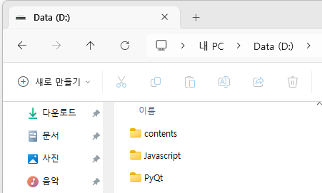
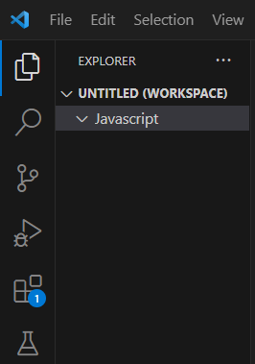
Ch. 01 – JavaScript 개요와 개발환경 설정
코드 실행하기 – VS code에서 코드 실행하기
단계 0
단계 0-1. 작업 폴더 만들기
탐색기를 이용해서 C:\Javascript 폴더 만들기
저는 “D:\Javascript” 폴더를 만들겠습니다
단계 0-2. VS Code에서 위 폴더를 작업 공간으로 설정
[File]/[Add Folder to Workspace…] 클릭
C:\Javascript 폴더 선택 → Add 버튼 클릭

Slide 10
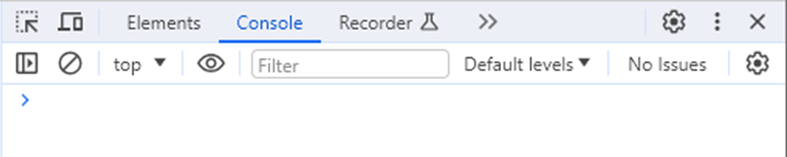
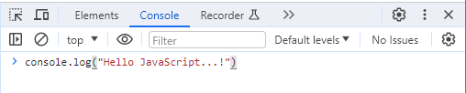
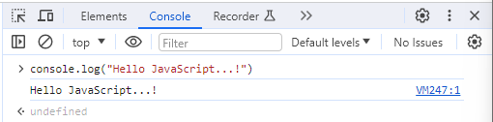
Ch. 01 – JavaScript 개요와 개발환경 설정
코드 실행 – 구글 크롬에서 실행
단계 1 – 빈 구글 크롬 창 열기
구글 크롬 실행 후 구글 크롬의 주소창(URL 입력창)에서 about:blank를 입력
단계 2 – 개발자 도구와 [Console] 탭 오픈
F12 키를 누름
단계 3 – 코드 입력 및 실행
[Enter]

Slide 11
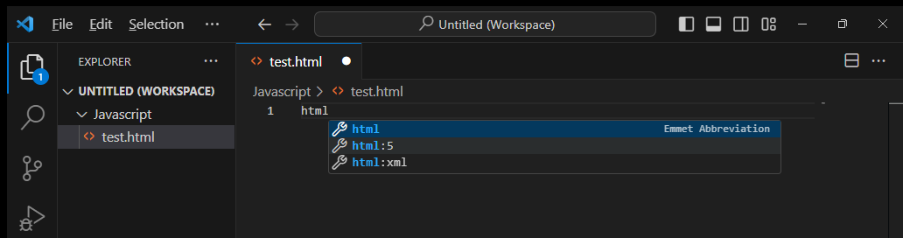
Ch. 01 – JavaScript 개요와 개발환경 설정
코드 실행 – VS Code에서 실행
단계 1 : EXPLORER에서, Javascript 폴더 선택(클릭) → 마우스 우클릭/New Files… 선택(클릭)
test.html 파일 생성
파일명을 저랑 똑 같이 test.html로 해주세요.
확장자 html를 꼭 붙여 주세요. “test.html”
단계 2 : HTML 페이지 작성
새 창에 html이라고 입력하는 하면 ‘자동 완성’이 나타나고 [html:5]를 선택

Slide 12
Ch. 01 – JavaScript 개요와 개발환경 설정
코드 실행 – VS Code에서 실행
단계 3 : HTML 페이지 작성
새 창에 html이라고 입력하는 하면 ‘자동 완성’이 나타나고 [html:5]를 선택
HTML 코드를 옆에 보인 코드와 같이 수정
단계 4 : HTML 페이지 실행
test.html 파일을 저장 → Ctrl + s
탐색기를 열어서 test.html를 더블 클릭하면 (기본) 웹 브라우저 실행됨
<!DOCTYPE html>
<html>
<head>
<title>Document</title>
<script>
alert('Hello World!')
</script>
</head>
<body>
</body>
</html>

Slide 13
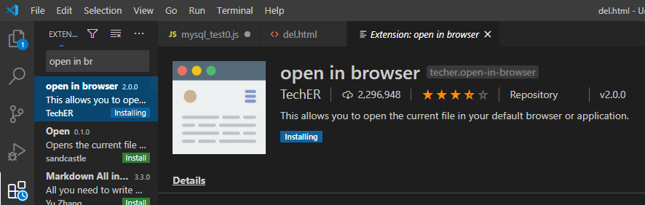

Ch. 01 – JavaScript 개요와 개발환경 설정
VS Code에서 HTML 파일을 웹 브라우저로 열기
익스텐션 설치
단계 1. Extentions에서 open in brower를 검색
단계 2. Install 버튼 클릭
HTML 파일을 웹 브라우저에서 열기
단계 1. test.html 파일 선택(클릭)
단계 2. 실행
Alt + b
2
3
1

Slide 14
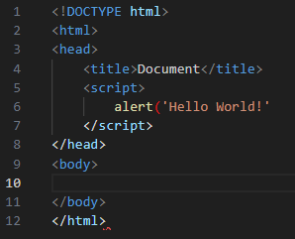

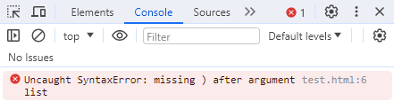
Ch. 01 – JavaScript 개요와 개발환경 설정
오류 확인 방법
콘솔
인위적으로 코드에 에러
alert(‘Hello World!’)
소괄화를 생략해서 인위적으로 에러를 발생시킴
에러 확인 방법 1
PROBLEM 탭에서 확인
에러 확인 방법 2
크롬 브라우저에서 F12키
Console(콘솔)에서 확인
에러가 난 파일과 행 번호 확인

Slide 15
Ch. 01 – JavaScript 개요와 개발환경 설정
기본 용어
표현식(expression)과 문장(statement)
표현식 – 값을 만들어 내는 간단한 코드
예
문장(statement)
코드로 실행될 수 있는 최소 단위
표현식이 모이면 문장이 됨
문장의 끝에는 세미콜론을 써서 문장의 끝을 알림
또는 줄 바꿈[Enter]을 넣어서 문장의 끝을 표현
참고
자바스크립트는 문장 끝에 세미콜론을 붙이지 않아도 프로그램을 실행하는데 문제가 없음.
그러나 프로그래밍 언어의 상당 수가 문장 끝에 세미콜론을 입력함으로 자바스크립트에서도 습관적으로 입력하는 것임.
273
10 + 20 + 30 * 2
‘RintIanTta’
273;
10 + 20 + 30 * 2;
var rintiantta = ‘Rint’+’Ian’ + ‘Tta’;
alert(‘Hello JavaScript!’);

Slide 16
Ch. 01 – JavaScript 개요와 개발환경 설정
기본 용어
키워드(keyword)
사전에 정의된 특별한 의미가 있는 단어
break, else, instanceof, true, case, false, new, try, catch, finally, null, typeof, continue, for, return, var, default, function, switch, void, delete, if, this, while, do, in, throw, with 등
식별자(identifier)
자바스크립트에서 이름을 붙일 때 사용하는 단어
예로 변수명과 함수명이 있음.
식별자(예, 변수명, 함수명)를 만들 때 규칙
키워드를 사용하면 안됨
숫자로 시작하면 안됨
특수 문자는 _와 $만 허용
공백 문자를 포함할 수 없음
식별자로 사용 가능한 예
alpha, alpha10, _alpha, $alpha, Alpha, ALPHA
식별자로 사용할 수 없는 예
break, 273alpha, has space
참고 – 식별자로 한글이나 한자, 일본어 같은 언어를 사용할 수 있으나 식별자로 알파벳을 사용하는 것이 관례

Slide 17
Ch. 01 – JavaScript 개요와 개발환경 설정
기본 용어
식별자(identifier)
식별자를 만들 때 따르는 일반적인 관례
생성자의 함수 이름은 항상 대문자로 시작
변수와 인스턴스, 함수, 메서드의 이름은 항상 소문자로 시작
여러 단어로 이루어진 식별자는 각 단어의 첫 글자를 대문자로
예, returnValue, sensorValue
식별자의 종류
alter(‘Hello World’) → 함수
Array.hength → 속성
input → 변수
Prompt(‘Message’, ‘Defstr’) → 함수
Math.PI → 속성
Math.abs(-273) → 메서드
구분 | 단독으로 사용 | 다른 식별자와 같이 사용
식별자 뒤에 괄호 없음 | 변수 | 속성
식별자 뒤에 괄호 있음 | 함수 | 메서드

Slide 18
Ch. 01 – JavaScript 개요와 개발환경 설정
기본 용어
주석
프로그램 코드를 설명, 기타 메모
프로그램 실행에 영향을 주지 않음
JavaScript에서의 주석 처리
//로 한 문장을 주석 처리
/*와 */사이에 있는 모든 문장을 주석 처리
HTML 문서에서의 주석
<!-- 와 -->로 감싸진 문자열을 주석으로 처리
<!DOCTYPE html>
<html>
<head>
<title>Document</title>
<script>
alert('Hello World!')
// alert('Welcome to Javascript')
</script>
</head>
<body>
<!-- <h1>제목</h1> -->
</body>
</html>

Slide 19
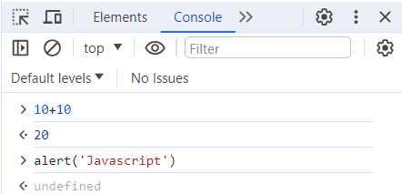
Ch, 01 – JavaScript 개요와 개발환경 설정
출력
자바스크립트는 다른 프로그래밍 언어와 비교해서 출력 방법이 많고 복잡한 편임
간단한 표현식 결과 확인하기
간단한 한 줄 코드를 실행하고 결과를 확인 할 때 크롬의 콘솔을 이용하는 것이 편함
단계 1. 크롬 실행 후 주소(URL) 창에 about:blank를 입력하여 빈 창을 띠움
단계 2. F12 키를 눌러 개발자 도구의 [Console] 탭으로 이동하여 코드 작성
예 > 10 + 10 [Enter]
예 > alert(‘Javascript’) [Enter]
Alert( ) 실행으로 나타나는 창을 ‘경고창’이라고 부르겠음

Slide 20
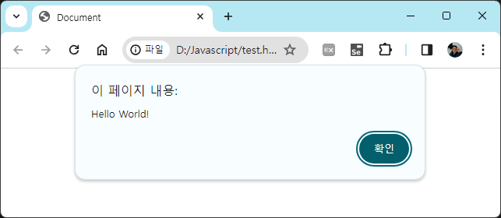
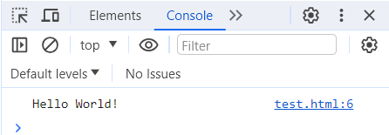
Ch. 01 – JavaScript 개요와 개발환경 설정
출력
경고창에 출력
자바스크립트의 가장 기본적인 출력 방법은 ‘경고창’ 함수(alert( ))를 사용
VS Code에서 test.html 파일을 선택한 후 Alt + b
콘솔에 출력하기
VS Code에서 test.html 파일을 아래와 같이 수정(저장) 후 Alt + b
크롬에서 F12 → [Console] 창에 나타나 출력 결과 확인
<script>
alert('Hello World!')
</script>
<script>
console.log('Hello World!')
</script>

Slide 21
Chapter 2 – 자료와 변수

Slide 22
Ch. 02 – 자료와 변수
시작하기 전에
자료(data) – 프로그래밍에서 프로그램이 처리할 수 있는 모든 것을 자료(data)라고 부르자.
자바스크립트에서 자료형은 크게 분류했을 때
문자(열)(string)
숫자(number)
불(Boolean)
자바스크립트에서 자료형을 조금 세분하여 분류하면
문자(열)(string)
숫자(number)
불(Boolean)
널(NULL)
Undefined
등

Slide 23
Ch. 02 – 자료와 변수
시작하기 전에
HTML 코드를 제시할 때 PPT 화면의 공간 절약을 위해
HTML 코드 전체 → <script> </script> 부분만 표시 또는 javascript만 표시
<!DOCTYPE html>
<html>
<head>
<title>Document</title>
<script>
console.log('Hello World!')
</script>
</head>
<body>
</body>
</html>
<script>
console.log('Hello World!')
</script>
console.log('Hello World!')

Slide 24
Ch. 02 – 자료와 변수 / 기본 자료형
문자열 자료형 / 문자열(String) 만들기
작은 따옴표(‘ ‘) 또는 큰 따옴표(“ “)로 문자열을 표시(Python과 동일)
문자열 내부에 작은 따옴표를 표시하고 싶을 때
“Hello World!” → “Hello ‘World!’”
문자열 내부에 큰 따옴표를 표시하고 싶을 때
‘Hello World!’ → ‘Hello “World!”’
<script>
console.log('Hello World!')
</script>
<script>
console.log("Hello World!")
</script>

Slide 25
Ch. 02 – 자료와 변수 / 기본 자료형
문자열 자료형 / 문자열(String) 만들기
이스케이프 문자
단일 인용 부호로 단어 강조 하기
“Hello ‘World!’” -- “Hello \’World!\’”
이중 인용 부호로 단어 강조 하기
‘Hello “World!”’ -- ‘Hello \”World!\”’
단어 강조
‘Hello \’World!\’’
“Hello \”World!\””
기타 이스케이프 문자
\n → 줄바꿈
\t → 탭
\\ → 백슬래시(\)
참고 : 'This is 'string''
Uncaught SyntaxError: Unexpected identifier 오류 발생 – ‘This is ’와 string과 ‘’로 해석, ‘This is ’는 문자열이고 ‘’은 빈 문자열로 해석하고 strin는 식별자로 인식한다. 따라서 Unexpected identifier(예상하지 못한 식별자) 에러.

Slide 26
Ch. 02 – 자료와 변수 / 기본 자료형
문자열 자료형 / 문자열 연산자
문자열 연결 : 문자열1 + 문자열2 → 문자열1문자열2
‘+’ 연산자의 앞뒤가 문자열인 경우 두 문자열 결합
문자열 인덱싱 : 문자열[숫자]
‘대학교’[0] → ‘대’
‘대학교’[1] → ‘학’
문자열 길이 : 문자열.length
‘대학교’.length → 3

Slide 27
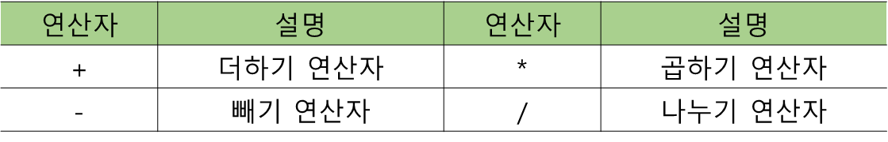
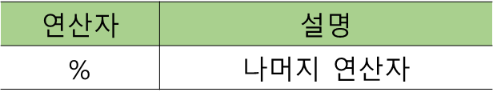
Ch. 02 – 자료와 변수 / 기본 자료형
숫자 자료형 / 숫자 연산자
소수점이 있는 숫자와 없는 숫자를 모두 같은 자료형으로 인식
숫자 연산자

Slide 28

Ch. 02 – 자료와 변수 / 기본 자료형
불 자료형 / 불 만들기 / 불 연산자
두 값 중 하나
true / false
비교 연산자
자바스크립트의 비교 연산자는 숫자는 물론이고 문자열 자료형도 비교할 수 있음
문자열 자료형의 크기 비교는 ‘내림차순’ 정렬에서 뒤에 오는 문자가 더 큰 것으로 판단
사전 순으로 배열했을 때 뒤에 오는 문자가 더 큰 문자로 판단
‘가구’ < ‘나라‘ : true
‘나라‘ < ‘우리’ : true
‘가방’ > ‘하마’ : false
불 부정 연산자(!)
!true : false
!false : true
여기서 잠깐 – 미리 맛보기
(expression) ? expr1 : expr2 ➔ true ? 10: 20
10
==
!=
연산자 | 설명
=== | 양쪽이 같다
!== | 양쪽이 다르다
> | 왼쪽이 더 크다
< | 오른쪽이 더 크다
>= | 왼쪽이 더 크거나 같다
<= | 오른쪽이 더 크거나 같다

Slide 29
Ch. 02 – 자료와 변수 / 기본 자료형
불 자료형 / 불 연산자
일치 연산자 vs. 동등 연산자
1 === ‘1’ → false
1 == ‘1’ → true
0 === 0 → true
1 === true → false
1 == true → true
undefined === undefined → true
undefined === null → false
undefined == null → true
연산자 | 설명
=== | 양쪽의 (값과 자료형이) 같다 | Identity operator (일치 연산자)
!== | 양쪽이 (값 또는 자료형이) 다르다
> | 왼쪽이 더 크다
< | 오른쪽이 더 크다
>= | 왼쪽이 크거나 같다
<= | 오른쪽이 크거나 같다
== | 양쪽의 값은 같다 (값만 비교) | Equality operator (동등 연산자)
!= | 양쪽의 값은 같지 않다 (값만 비교)
Notes:
https://cpro95.tistory.com/333

Slide 30
Ch. 02 – 자료와 변수 / 기본 자료형
불 자료형 / 불 연산자
일치 연산자 vs. 동등 연산자
동등 연산자
> 1 == "1" true > false == "0" true > "" == [] true > 0 == [] true
다음 코드는 자료형이 달라도 어떻게든 변환을 하고 나면 값이 같아지므로 true
false가 0으로, “0”이 0으로 변환된 뒤에 비교
빈 문자열은 false, 비어있는 배열 []는 false로 변환된 뒤에 비교
0은 false, 비어있는 배열 []는 false로 변환된 뒤에 비교
Notes:
https://cpro95.tistory.com/333

Slide 31
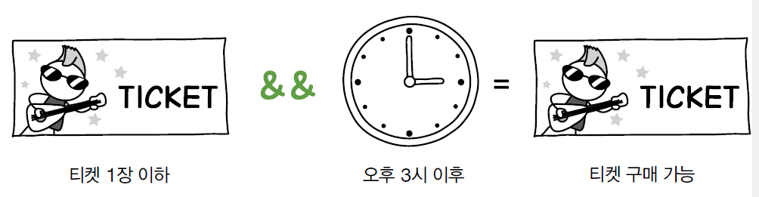
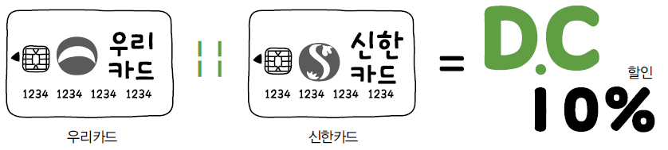
Ch. 02 – 자료와 변수 / 기본 자료형
불 자료형 / 불 연산자
논리합 / 논리곱 연산자
논리곱 연산자 : &&
조건 : “티켓은 오후 3시 이후부터 1인당 1장만 구입할 수 있습니다”
티켓 구매 조건 → 1장만 구매 그리고(&&) 시간은 오후 3시 이후이어야 함
논리합 연산자 : ||
조건 : “우리은행나 신한카드로 결제하면 10% 할인해줍니다“
할인 조건 → 우리은행 카드 또는(||) 신한 카드로 결제

Slide 32
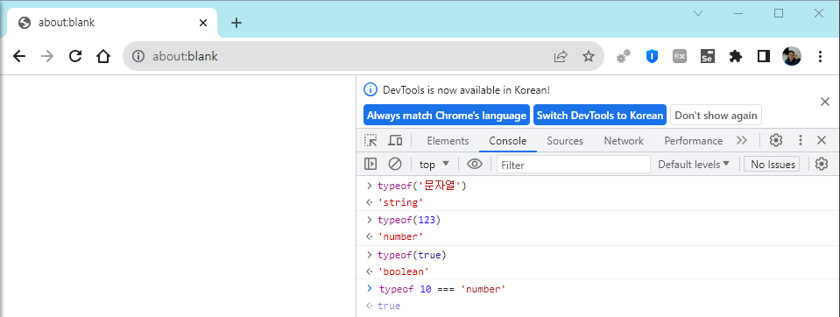
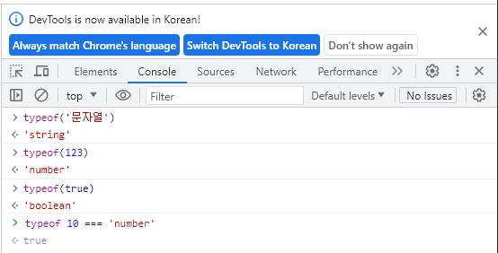
Ch. 02 – 자료와 변수 / 기본 자료형
자료형 검사
자바스크립트는 숫자, 문자열, 불 같은 자료형을 확인할 때 typeof 연산자를 사용
> typeof(‘문자열’)
> typeof(123)
> typeof(true)
> typeof 10 === ‘number’
typeof 연산자 뒤에 소괄호 생략 가능
typeof(10) === ‘number’

Slide 33
Ch. 02 – 자료와 변수 / 기본 자료형
템플릿 문자열
> console.log(‘123 + 52의 값은 ‘+(123+52) + ‘입니다!’)
표현식을 여러 개 결합하면 코드가 복잡해지는 경향이 있음.
템플릿 문자열
템플릿 문자열은 문자열을 백틱( ` )으로 감싸서 만듬, 문자열 내부에 `${}` 기호를 사용하여 중괄호({}) 사이에 표현식을 넣음.
`123+52의 값은 ${123+52}입니다!`
> console.log(`123+52의 값은 ${123+52}입니다!`)

Slide 34
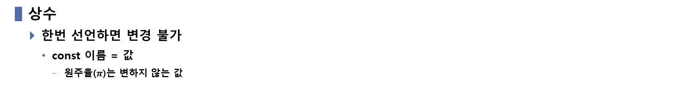
Ch. 02 – 자료와 변수 / 상수와 변수
상수
한번 선언하면 변경 불가
const 이름 = 값
원주율($π$)는 변하지 않는 값
const pi = 3.141592
> const pi = 3.141592 undefined > pi 3.141592 > const r = 10 undefined > 2 * pi * r 62.83184 > pi * r * r 314.1592
pi라는 이름의 상수를 선언하고, 3.141592라는 값을 할당
앞서 선언한 상수 이름을 입력하면 해당 값을 사용 가능
반지름이 10인 상수를 선언
// 반지름으로 원의 둘레 구하기
두 상수를 활용해 원의 둘레와 넓이를 구하기
// 반지름으로 원의 넓이 구하기

Slide 35
Ch. 02 – 자료와 변수 / 상수와 변수
상수
한번 선언했는데 다시 선언하면
Identifier has already declared – 에러 발생
오류 해결 방법
1) 해당 브라우저(크롬)를 새로 고침(F5 키 누름)해서 초기화 한 후 다시 ‘상수 선언‘ 코드 입력
2) 다른 이름의 식별자 사용해서 상수 선언
> const name = "name이라는 이름의 상수를 선언해볼게요." undefined > const name = "한 번 더 선언해볼게요." Uncaught SyntaxError: Identifier 'name' has already been declared
“식별자 ‘name’은 이미 사용되고 있습니다”라는 오류

Slide 36
Ch. 02 – 자료와 변수 / 상수와 변수
상수
상수 선언할 때 (실수로) 값을 부여하지 않았을 때
Missing initializer in const declaration – 에러 발생
상수를 선언할 때 반듯이 값을 지정해 줘야 함
상수로 선언한 후에 상수에 값을 할당하려고 할 때
Assignment to constant variable – 에러 발생
const pi Uncaught SyntaxError: Missing initializer in const declaration
> const name = "name이라는 이름의 상수를 선언해볼게요." undefined > name = "그 값을 변경해볼게요." TypeError: Assignment to constant variable.

Slide 37
Ch. 02 – 자료와 변수 / 상수와 변수
변수
변수는 값을 저장할 때 사용하는 식별자
변수에는 숫자 뿐만 아니라 모든 자료형을 저장할 수 있음
변수의 생성과 사용
변수를 만드는 것을 “변수를 선언한다”라고 말함
변수 선언 형태 - let 키워드 뒤에 식별자를 쓰면 해당 식별자는 변수 이름(명)이 됨
변수에 값을 저장하는 것을 “변수에 값을 할당한다”라고 말함
변수를 선언한 후 처음 값을 할당하는 것을 “변수를 초기화 한다”라고 말함.
상수와 마찬가지로 같은 이름, 식별자(identifier)로 두 번 변수 선언하면 에러 발생
Identifier has already been declared – 구문 오류(문법 에러)
Uncaught SyntaxError: Identifier 'name' has already been declared
let nameOfVariable
let pi = 3.141592
<script> let name = "name이라는 이름의 변수를 선언합니다" let name = "한 번 더 선언해볼게요" </script>

Slide 38
Ch. 02 – 자료와 변수 / 상수와 변수
변수
변수의 생성과 사용
변수 선언 형태
var 키워드
과거의 자바스크립트에서 사용, var 키워드는 변수를 중복 선언할 수 있다는 위험성, 변수가 속하는 범위가 애매하다는 이유로 let 키워드로 대체함
var 이름 = 값
var로 선언하면 해당 변수는 함수 전체에서 인식됨
(2)는 (1)을 다시 선언한 것임.
따라서 (1)에서 선언한 변수 x는 if 문에서 다시 선언(재 선언)했기 때문에 if 문 밖에서도 인식됨. 함수 ftn() 전체에서 변수 x는 하나만 존재.
let 이름 = 값
let으로 선언하면 선언한 블록 내에서만 인식됨
동일 블록 내에서 다시 선언 할 수 없음. 따라서 (3)과 (4)는 별개의 변수
(4)에서 선언한 변수 x는 if 문(블록) 내에서만 인식됨.
<script>
function ftn() {
var x = 1
if (true) {
var x = 10
console.log(`x in if block : ${x}`)
}
console.log(`x in if ftn : ${x}`)
}
ftn()
</script>
1
2
<script>
function ftn() {
let x = 1
if (true) {
let x = 10
console.log(`x in if block : ${x}`)
}
console.log(`x in if ftn : ${x}`)
}
ftn()
</script>
3
4

Slide 39
Ch. 02 – 자료와 변수 / 상수와 변수
변수
변수의 생성과 사용
변수 선언 형태
let 이름 = 값
let으로 선언하면 선언한 블록 내에서만 인식됨
동일 블록 내에서 다시 선언 할 수 없음. 따라서 (3)과 (4)는 별개의 변수
(4)에서 선언한 변수 x는 if 문(블록) 내에서만 인식됨.
스스로 해보기
아래 코드가 실행되었을 때 출력 결과는 ?
<script>
function ftn() {
let x = 1
if (true) {
let x = 10
console.log(`x in if block : ${x}`)
}
console.log(`x in if ftn : ${x}`)
}
ftn()
</script>
3
4
function ftn() {
let x = 1
if (true) {
//let x = 10
console.log(`x in if block : ${x}`)
}
console.log(`x in if ftn : ${x}`)
}
ftn()

Slide 40
Ch. 02 – 자료와 변수 / 상수와 변수
변수에 적용할 수 있는 연산자
복합 대입 연산자
복합 대입 연산자는 대입 연산자와 다른 연산자를 같이 사용하는 연산자
사용 예
복합 대입 연산자 | 설명 | 사용 예 | 의미
+= | 기존 변수의 값에 값을 더하기 | a += 1 | a = a+1
-= | 기존 변수의 값에 값을 빼기 | a -= 1 | a = a-1
*= | 기존 변수의 값에 값을 곱하기 | a * = 1 | a = a*1
/= | 기존 변수의 값에 값을 나누기 | a /= 1 | a = a/1
%= | 기존 변수의 값에 나머지를 구하기 | a %= 1 | a = a%1
> let value = 10 undefined > value += 10 20 > value 20
value라는 변수를 10으로 선언
value에 10을 더하기
value의 값은 10 + 10 = 20

Slide 41
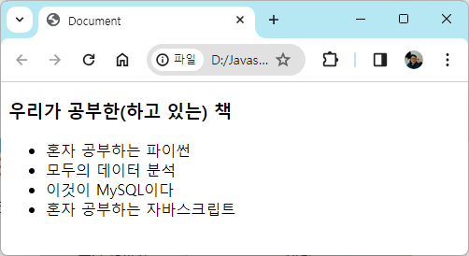
Ch. 02 – 자료와 변수 / 상수와 변수
스스로 해보기 - 변수에 적용할 수 있는 연산자
복합 대입 연산자는 타 프로그래밍 언어(예, Python)와 동일(+=, -=, *=, /=, %=)
아래 코드를 작성 후 브라우저에서 결과 확인
참고
위에서 사용된 HTML 코드의 기능에 대해 생각해 보세요
document.write(list)의 의미에 대해 생각해 보세요.
let list =''
list += '<h3>우리가 공부한(하고 있는) 책</h3>'
list += '<ul>'
list += ' <li>혼자 공부하는 파이썬</li>'
list += ' <li>모두의 데이터 분석</li>'
list += ' <li>이것이 MySQL이다</li>'
list += ' <li>혼자 공부하는 자바스크립트</li>'
list += '</ul>'
document.write(list)

Slide 42
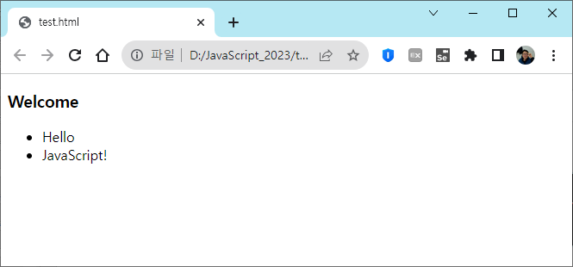
Ch. 02 – 자료와 변수 / 상수와 변수
참고
스스로 해보기 - 아래 코드 분석
강사는 무슨 이야기를 하고 싶은 걸까?
<script>
const list ='<h3>Welcome</h3><ul><li>Hello</li><li>JavaScript!</li></ul>' document.write(list)
</script>

Slide 43
Ch. 02 – 자료와 변수 / 상수와 변수
변수에 적용할 수 있는 연산자
증감 연산자
아래 코드 실행 후 결과 분석
++cnt → 변수 cnt의 값을 사용하기 전에 ++
ncnt++ → 변수 ncnt의 값을 사용한 후에 ++
증감 연산자 | 설명
변수++ | 기존의 변수 값에 1을 더하기(후위)
++변수 | 기존의 변수 값에 1을 더하기(전위)
변수-- | 기존의 변수 값에 1을 빼기(후위)
--변수 | 기존의 변수 값에 1을 빼기(전위)
let cnt = 0
alert(++cnt)
let ncnt = 0
alert(ncnt++)

Slide 44
Ch. 02 – 자료와 변수 / 상수와 변수
변수
변수에는 모든 자료형이 할당됨
자바스크립트에는 문자열, 숫자, 불 등이 있음. 그리고 함수와 객체도 하나의 자료형으로 구분함
undefined 자료형
코드 실행 결과는?
변수 value를 선언은 했지만 초기화 하지 않았음으로 undefined 자료형으로 분류
let stringVar = 'String' // 문자열
let numberVar = 123 // 숫자
let booleanVar1 = true; let booleanVar2 = false // 불리언
let functionName = function() {} // 함수
let objectVar = {} // 객체
let value
alert( typeof(value) )

Slide 45

Ch. 02 – 자료와 변수 / 자료형 변환
시작하기 전에
MySQL 데이터베이스 서버에게 아래 SQL 문을 전달하면 출력은 아래 그림과 같습니다.
『문자열 데이터 * 숫자』 형태의 연산은 문자열 “100”을 숫자로 변경하는 형 변환이 발생
자바스크립트에서 아래와 같이 『문자열 데이터 * 숫자』 형태의 연산은 어떻게 처리할까요?
자바스크립트가 내부에서 묵시적으로 형 변환을 수행하여 문자열 “10”을 숫 10으로 변환하여 연산 결과 숫자 100을 출력
<script>
alert("10" * 10)
</script>

Slide 46
Ch. 02 – 자료와 변수 / 자료형 변환
문자열 입력
문자열 자료형을 입력할 때 사용하는 함수는 prompt( )
String prompt([String message], [String default]);
첫번째 파라메타 : 출력할 문자열
두번째 파라메타 : 입력 창에 표시할 default 문자열
리턴(return)되는 값은 String 형 변수
아래 코드를 브라우저에서 확인
아래 코드를 브라우저에서 확인
입력 받은 값을 변수에 저장
prompt('Your ID?', 'ex) phirippa')
let userId = prompt('Your ID?', 'ex) phirippa')
alert(`Your ID is ${userId}`)

Slide 47
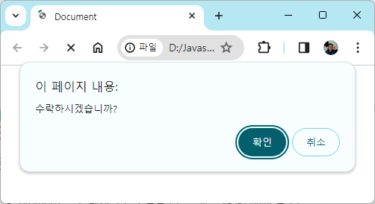
Ch. 02 – 자료와 변수 / 자료형 변환
불 (형) 입력
불 자료형을 입력할 때 사용하는 함수는 confirm( )
Boolean confirm( [String message] );
첫번째 파라메타 : 출력할 문자열
리턴(return)되는 값은 Boolean 형 변수
아래 코드를 동작을 브라우저에서 확인
confirm( ) 함수의 리턴 값 : 확인을 클릭하면 true를 리턴, 최소를 클릭하면 false를 리턴
<script>
let yourChoice = confirm('수락하시겠습니까?')
alert(yourChoice)
</script>
true
false

Slide 48
Ch. 02 – 자료와 변수 / 자료형 변환
숫자 자료형으로 변환
다른 자료형을 숫자 자료형으로 변환할 때 Number( ) 함수 사용
문자열 → 숫자
숫자로 변환이 불가능한 문자열을 숫자로 변환
NaN (Not a Number)
불리언 데이터를 숫자로 변환
> Number("273") 273 > typeof(Number("273")) "number"
자료형은 숫자
> Number(“$273”) NaN
> Number(true) 1 > Number(false) 0

Slide 49
Ch. 02 – 자료와 변수 / 자료형 변환
숫자 자료형으로 변환
자바스크립트는 자동으로 자료형을 변환하는 경우가 많음
‘52 + 100’을 문자열(String)로 인식하므로 ‘52 + 100’ 그대로 출력
52 + 100를 숫자 52와 숫자 100의 합으로 인식하고 152를 출력
주석 번호 3, 4 → 문자열 형과 숫자 형, 숫자 형과 문자열 형을 + 연산 할 때는 모두 문자열 자료형으로 인식하여 문자열 ‘52100’을 출력
주석 번호 5 → 문자열 형 + 문자열 형 형태의 연산은 문자열 두 개를 붙임
『문자열 + 숫자』 형태 또는 『숫자 + 문자열』 형태의 경우 ➔ 문자열 연결로 처리
<script>
alert( '52 + 100' ) // 1, '52 + 100'
alert( 52 + 100 ) // 2, 152
alert( '52' + 100 ) // 3, '52100'
alert( 52 + '100') // 4, '52100'
alert( '52' + '100') // 5, '52100'
</script>

Slide 50
Ch. 02 – 자료와 변수 / 자료형 변환
숫자 자료형으로 변환
다른 자료형을 숫자 자료형으로 변환할 때 Number( ) 함수를 사용하지 않고 자료형 변환
『문자열 + 숫자』 형태 또는 『숫자 + 문자열』 형태의 경우
더하기 연산(+)을 제외한 사칙 연산자는 문자열 자료형을 숫자형 자료형으로 자동 변환함
예를 들어, 『문자열 - 숫자』 형태 또는 『숫자 - 문자열』 형태의 경우
> “52” - 0 52 > typeof( Number(“52“ - 0) ) "number"
> “52” * 1 52 > typeof( Number(“52“ * 1) ) "number"
> “52” / 1 52 > typeof( Number(“52“ / 1) ) "number"
> 0 - “52” -52
> 1 * “52” 52
> 1 / “52” 0.019230769230769232

Slide 51
Ch. 02 – 자료와 변수 / 자료형 변환
숫자 자료형으로 변환
참고
> 1 + true 2
> 1 + false 1

Slide 52
Ch. 02 – 자료와 변수 / 자료형 변환
숫자 자료형으로 변환
더하기 연산(+)을 제외한 사칙 연산자는 문자열 자료형을 숫자형 자료형으로 자동 변환함
<script>
alert( '52 - 100' ) // 1, '52 - 100'
alert( 52 - 100 ) // 2, -48
alert( '52' - 100 ) // 3, -48
alert( 52 - '100') // 4, -48
alert( '52' - '100') // 5, -48
</script>
<script>
alert( '52 * 100' ) // 1, '52 * 100'
alert( 52 * 100 ) // 2, 5200
alert( '52' * 100 ) // 3, 5200
alert( 52 * '100') // 4, 5200
alert( '52' * '100') // 5, 5200
</script>
<script>
alert( '52 / 100' ) // 1, '52 / 100'
alert( 52 / 100 ) // 2, 0.52
alert( '52' / 100 ) // 3, 0.52
alert( 52 / '100') // 4, 0.52
alert( '52' / '100') // 5, 0.52
</script>

Slide 53
Ch. 02 – 자료와 변수 / 자료형 변환
숫자 자료형으로 변환하기
아래 코드 동작 확인
출력은 ‘string’
prompt( ) 함수는 입력 받은 값을 String(문자열) 형으로 반환
String 자료형을 숫자 자료형으로 변경하기 위해 Number( )함수 사용
let input = prompt('숫자를 입력해 주세요', '숫자')
alert( typeof(input) )
let input = prompt('숫자를 입력해 주세요', '숫자')
let n = Number(input)
alert( typeof(n) )

Slide 54

Ch. 02 – 자료와 변수 / 자료형 변환
참고 – 복소수를 숫자 자료형으로 변환하기
자바스크립트는 복소수 예를 들어 $\sqrt{−1}$은 NaN(Not a number)으로 표시함.
<script>
let i = Math.sqrt(-1)
alert( i )
</script>

Slide 55
Ch. 02 – 자료와 변수 / 자료형 변환
문자열 자료형으로 변환
String( )함수 사용
문자열이 아닌 데이터에 빈 문자열을 연결하면 → 문자열 자료형으로 변경됨.
불리언 형 true에 + 연산자로 빈문자열(‘’)을 연결하면 → 문자열 자료형으로 변경
> String(1.23) ‘1.23’ > String(true) ‘true’ > typeof(123 + ‘’) ‘string’
> typeof(true + ’’) ‘string’

Slide 56
Ch. 02 – 자료와 변수 / 자료형 변환
부울 자료형으로 변환하기
Boolean( ) 함수 사용
숫자 자료형과 문자열 자료형이 변환되는 것과 마찬가지로 다른 자료형을 부울 자료형으로 변환할 수 있음
문자열 자료형을 숫자 자료형으로 바꿔 주는 Number( ) 함수와 같이 불 자료형으로 바꿀 때는 Boolean( )함수를 사용
아래 코드 확인
alert( Boolean(0) ) // false
alert( Boolean(NaN) ) // false
alert( Boolean('') ) // false
alert( Boolean(' ') ) // true : (' '), space(공백)도 문자열
alert( Boolean(undefined) ) // false
alert(Boolean('ship')) // true : 'ship', 문자열은 true로 변환alert(Boolean('0')) // true : '0',
// 숫자 0이 아니라 문자열 '0'임 따라서 true

Slide 57
Ch. 02 – 자료와 변수 / 자료형 변환
부울 자료형으로 변환하기
논리 부정 연산자를 사용해서 부울 형으로 변환하기
아래 코드 분석
let w = !1
let h = !w
alert( h ) // !!1 -> true
w = !0
h = !w
alert( h ) // false
w = !'문자열 데이터'
h = !w
alert( h ) // true
let a = '문자열'
alert( typeof(!!a) ) // true

Slide 58
Ch. 02 – 자료와 변수 / 자료형 변환
스스로 해보기 - 부울 자료형 변환
아래 코드의 실행 결과를 예측해 보고 실행 후 결과와 비교
alert( !!0 ); // false
alert( !!NaN ); // false
alert( !!‘’ ); // false
alert( !!‘ ‘ ); // space → ture
alert( !!null ); // false
alert( !!undefined ); // false
alert( Boolean(0) ); // false
alert( Boolean(NaN) ); // false
alert( Boolean(‘’) ); // false
alert( Boolean(‘ ‘) ); // space → ture
alert( Boolean(null) ); // false
alert( Boolean(undefined) ); // false

Slide 59
Ch. 02 자료와 변수 / 자료형 변환
자동 형 변환과 일치 연산자
비교 연산자를 사용할 때 자동으로 자료형이 변환되어 의도하지 않은 경우가 발생할 수 있음
자동으로 자료형이 변환되는 것을 막고 원하는 자료형을 확실하게 구분 짓고 싶다면 ‘일치 연산자’를 사용
=== → 연산자 양쪽의 자료형과 값이 일치하는가?
!== → 연산자 양쪽의 자료형과 값이 다른가?
alert( ‘’ == false ); // true
alert( ‘’ == 0 ); // true
alert( 0 == false ); // true
alert( ‘237’ == 237 ); // true
alert( ‘’ === false ); // false
alert( ‘’ === 0 ); // false
alert( 0 === false ); // false
alert( ‘237’ === 237 ); // false

Slide 60
참고 Ch. 02 – 자료와 변수 / 자료형 변환
한 걸음 더 - 템플릿 문자열 – ECMAScript 6
ECMAScript 5까지는 문자열 내부에 표현식을 삽입할 때 아래처럼 연결 연산자(+)를 사용
표현식 결합이 많아지는 경우 코드가 복잡해짐.
ECMAScript 6에서는 ‘템플릿 문자열’이라는 기능을 추가해 표현식 결합을 간단히 표현
템플릿 문자열은 문자열을 ‘`’ 기호로 감싸서 만듬
‘`’ 기호는 한국어 키보드 숫자 1 키 왼쪽에 있음
표현식은 문자열 내부에 ‘${ }’ 기호로 나타내며 중괄호({ }) 내부에 표현식을 쓰면 됨
위 기능은 모든 버전의 인터넷 익스플로러에서 사용할 수 없음
<script>
alert( ‘표현식 100+23의 값은 ‘ + (100+23) + ‘입니다.’ );
alert( “표현식 100+23의 값은 “ + (100+23) + “입니다.” );
</script>
<script>
alert( ‘표현식 100+23의 값은 ${100+23} 입니다.’ );
</script>
<script>
var variable = 123;
alert( ‘변수 variable의 값은 ${variable} 입니다.’ );
</script>

Slide 61
참고 Ch. 02 – 자료와 변수 / 자료형 변환
한 걸음 더 - let 키워드와 const 키워드 – ECMAScript 6
ECMAScript 5까지는 ‘식별자에 값을 넣어 활용하기 위한 기능’이 ‘var 키워드를 사용한 변수 선언’밖에 없었음
ECMAScript 6부터는 아래 두 개념이 추가됨
‘let 키워드를 사용한 변수‘,
‘const 키워드를 사용한 상수’
변수를 사용할 수 있는 유효 범위를 ‘스코프’라고 함.
var variableA = 52;
let variable = 273;
const constantC = 103;
alert( variableA );
alert( variable );
alert( constantC );
키워드 | 구분 | 선언 위치 | 재선언
var | 변수 | 전역 스코프 | 가능
let | 변수 | 해당 스코프 | 불가능
const | 상수 | 해당 스코프 | 불가능

Slide 62
참고 Ch. 02 – 자료와 변수 / 자료형 변환
let 키워드와 const 키워드 – ECMAScript 6
변수와 상수 구분
변수(변수)는 변할 수 있는 값을 의미 → 변수는 값을 변경할 수 있음.
상수(상수)는 변하지 않는 값을 의미 → 상수는 값을 변경할 수 없음.
상수는 선언 이후 값을 변경할 수 없기 때문에 선언할 때 값을 반듯이 넣어주어야 함
상수 선언할 때 값을 할당하지 않으면 오류
참고
ECMAScript 5까지는 var 키워드를 사용한 변수밖에 없었는데 ECMAScript 6부터 상수라는 개념이 생긴 이유는 성능 향상 때문
상수는 변한 가능성이 없기 때문에 ‘변한다’라는 속성과 관련된 처리를 할 필요가 없다.
키워드 | 구분 | 선언 위치 | 재선언
var | 변수 | 전역 스코프 | 가능
let | 변수 | 해당 스코프 | 불가능
const | 상수 | 해당 스코프 | 불가능
<script>
let variable = 273;
variable = 52; // 가능
</script>
<script>
const constant = 273;
constant = 52; // 불가능
</script>

Slide 63
참고 Ch. 02 – 자료와 변수 / 자료형 변환
let 키워드와 const 키워드 – ECMAScript 6
var 키워드로 선언한 변수와 let 키워드로 선언한 변수의 차이
중괄호({ })로 스코프를 지정
var - 특정 스코프의 변수를 다른 스코프에서 사용
var 키워드는 ‘전역 스코프 위치’에 변수를 선언
var 키워드는 변수를 전역 변수로 선언함
let – 특정 스코프 내에서만 변수를 사용
let 키워드로 선언한 변수는 해당 스코프 내에서만 사용 가능
인터넷 익스플로서에서는 let 키워드를 사용할 수 없음
크롬에서 코드를 테스트하면 에러 발생
Uncaught Reference Error: variable is not defined
// 전역 스코프
{
// 스코프 A
{
// 스코프 B
}
}
{
// 스코프 A
var variable = 237;
}
{
// 스코프 B
alert( variable );
}
// 전역 스코프
alert( variable );
{
// 스코프 A
let variable = 237;
}
{
// 스코프 B
alert( variable );
}
// 전역 스코프
alert( variable );

Slide 64
참고 Ch. 02 – 자료와 변수 / 자료형 변환
let 키워드와 const 키워드 – ECMAScript 6
2015년 자바스크립트 문법에 큰 변화가 있었음.
const, let
블록 스코프
블록의 범위는 if, while, for, function 등에서 볼 수 있는 중괄호({와 } 사이)
const
한번 값을 할당하면 다른 값을 다시 할당 할 수 없음 → 상수
Error!
Error!
<script>
if (true) {
var x = 3
}
alert( x );
</script>
<script>
if (true) {
const x = 3
}
alert( x );
</script>
<script>
if (true) {
let x = 3
}
alert( x );
</script>

Slide 65
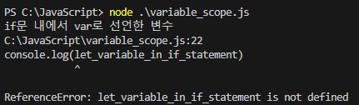
참고 (Node.js)
한 걸음 더 - let 키워드와 const 키워드 – ECMAScript 6
ECMAScript 5까지는 ‘식별자에 값을 넣어 활용하기 위한 기능’이 ‘var 키워드를 사용한 변수 선언’밖에 없었음
‘let 키워드를 사용한 변수‘의 스코프
변수를 사용할 수 있는 유효 범위를 ‘스코프’라고 함.
위 코드 실행
한 스코프
// JavaScript/variable_scope.js
if (true) {
var var_variable_in_if_statement = 'if문 내에서 var로 선언한 변수'
let let_variable_in_if_statement = 'if문 내에서 let로 선언한 변수'
}
console.log(var_variable_in_if_statement)
console.log(let_variable_in_if_statement)
키워드 | 구분 | 선언 위치 | 재선언
var | 변수 | 전역 스코프 | 가능
let | 변수 | 해당 스코프 | 불가능
const | 상수 | 해당 스코프 | 불가능

Slide 66
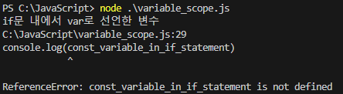
참고 (Node.js)
한 걸음 더 - let 키워드와 const 키워드 – ECMAScript 6
ECMAScript 5까지는 ‘식별자에 값을 넣어 활용하기 위한 기능’이 ‘var 키워드를 사용한 변수 선언’밖에 없었음
‘let 키워드를 사용한 변수‘의 스코프
변수를 사용할 수 있는 유효 범위를 ‘스코프’라고 함.
위 코드 실행
한 스코프
// JavaScript/variable_scope.js
if (true) {
var var_variable_in_if_statement = 'if문 내에서 var로 선언한 변수'
const const_variable_in_if_statement = 'if문 내에서 const로 선언한 변수'
}
console.log(var_variable_in_if_statement)
console.log(const_variable_in_if_statement)
키워드 | 구분 | 선언 위치 | 재선언
var | 변수 | 전역 스코프 | 가능
let | 변수 | 해당 스코프 | 불가능
const | 상수 | 해당 스코프 | 불가능

Slide 67
참고 (Node.js)
한 걸음 더 - let 키워드와 const 키워드 – ECMAScript 6
‘var’ 키워드를 사용해 선언한 변수의 스코프 vs. ‘let’ 키워드를 사용해 선언한 변수의 스코프
var myName
function ( )에 의해 생성되는 함수의 시작( { )과 끝( } )이 var로 선언한 myName 변수의 스코프임(빨간색 점선 상자, 스코프 A)
따라서 이 함수 전체에서 사용 가능
변수 friends는?
스코프 A
// JavaScript/variable_scope.js
friends = ['김재철', '이재은', '강진숙']
var friendship = function () {
var myName = '김성필'
friends.forEach(friend_name => {
console.log(myName+'과 ' + friend_name + '은 친구입니다.')
});
}
friendship()
스코프 B

Slide 68
Chapter 3 - 조건문

Slide 69
Ch. 03 조건문 – if 조건문
시작하기 전에
지금까지 살펴본 코드들은 위에서 아래로 차례차례 실행되는 흐름을 갖는 코드였음
조건문을 사용하면 조건에 따라 코드를 실행할 수도 있고 실행하지 않을 수도 있음
코드가 실행되는 흐름을 변경하는 것을 분기라고 하며 조건에 따라 흐름이 변하는 것을 조건 분기라고 함

Slide 70
Ch. 03 조건문 – if 조건문
if 조건문
자바스크립트에서 가장 일반적인 조건문은 if 문임
기본 구조
소 괄호 안의 표현식은 Boolean 값을 반환
true면 코드를 중괄호가 감싸고 있는 코드를 실행하고 false면 중괄호가 감싸고 있는 코드를 무시
아래 코드 분석
예상 되는 실행 결과는?
if ( expression ) {
// statement
}
if ( 237 < 100 ) {
alert('true')
}
alert('종료')

Slide 71
Ch. 03 조건문 – if 조건문
if else 조건문
기본 구조
if ( expression ) {
// expression의 값이 true일 때 실행할 코드
} else {
// expression의 값이 true가 아닐 때
// 즉, expression의 값이 false일 때 실행할 코드
}

Slide 72
Ch. 03 조건문 – if 조건문
if else 조건문
현재 시간을 파악하여 오전과 오후를 구분하는 코드
현재 시간을 파악해서 오전과 오후를 구분하는 코드
const date = new Date()
const hour = date.getHours()
if (hour < 12) {
alert('오전입니다')
}
if (hour >= 12) {
alert('오후입니다')
}

Slide 73
Ch. 03 조건문 – if 조건문
if else 조건문
let number = prompt('임의의 정수를 입력하세요:', '예, 10')
let n = Number(number)
if ( n % 2 == 1 ) {
alert('홀수 입니다.')
} else {
alert('짝수 입니다.')
}
let number = prompt('임의의 정수를 입력하세요:', '예, 10')
let n = Number(number)
if ( n % 2 ) {
alert('홀수 입니다.')
} else {
alert('짝수 입니다.')
}

Slide 74
Ch. 03 조건문 – if 조건문
중첩 조건문
조건문 안에 조건문을 중첩해 사용
if (불 값이 나오는 표현식 1) { if (불 값이 나오는 표현식 2) { 표현식 2가 참일 때 실행할 문장 } else { 표현식 2가 거짓일 때 실행할 문장 } } else { if (불 값이 나오는 표현식 3) { 표현식 3이 참일 때 실 행할 문장 } else { 표현식 3이 거짓일 때 실행할 문장 } }
표현식 1이 참이면 실행
표현식 1이 거짓이면 실행

Slide 75
Ch. 03 조건문 – if 조건문
If ~ else if ~ else 조건문
기본 구조
if ( expr1 ) {
// expr1의 값이 true일 때 실행할 코드
} else if ( expr2 ) {
// expr2의 값이 true가 아닐 때
} else if ( expr3 ) {
// expr3의 값이 true가 아닐 때
} else {
// expr1, expr2, expr3 모두 true가 아닌 경우
}

Slide 76
Ch. 03 조건문 – if 조건문
If ~ else if ~ else 조건문
코드 분석
const date = new Date()
const hour = date.getHours()
if (hour < 11) {
alert('아침 먹을까요?')
} else if (hour < 15) {
alert('점심 먹을까요?')
} else {
alert('저녁 먹어야겠네요!')
}

Slide 77
Ch. 03 조건문 – switch 조건문과 짧은 조건문
Switch 조건문
기본 구조 및 사용 예
default 는 생략 가능
switch( <expression> ) {
case <값> :
// statement
break;
case <값> :
// statement
break;
case <값> :
// statement
break;
default :
// statement
[break;]
}
<script>
let input = Number( prompt('숫자를 입력:', '숫자'))
switch (input%2) {
case 0 :
alert('짝수')
break
case 1 :
alert('홀수')
break
default :
alert('숫자가 아님')
}
</script>

Slide 78
참고 Ch. 03 조건문 – switch 조건문과 짧은 조건문
Switch 조건문
Switch 조건문을 if 조건문으로 변환하기
잘 사용하지 않음
<script>
const date = new Date()
const hour = date.getHours()
if (hour < 11) {
alert('아침 먹을까요?')
} else if (hour < 15) {
alert('점심 먹을까요?')
} else {
alert('저녁 먹어야겠네요!')
}
</script>
<script>
const date = new Date()
const hour = date.getHours()
switch (true) {
case hour < 11 :
alert('아침 먹을 시간입니다')
break
case hour < 15 :
alert('점심 먹을 시간입니다')
break
default:
alert('저녁 먹어야겠네요!')
break
}
</script>

Slide 79
Ch. 03 조건문 – switch 조건문과 짧은 조건문
Quiz - Switch 조건문
상품을 지급(출력)하는 프로그램
등수를 입력 받으면 다음과 같이 출력
1등을 하면 ‘사과‘, ‘배‘, ‘수박＇을 지급(출력)하고
2등을 하면 ‘배‘와 ‘수박＇만 지급(출력)하며
3등을 하면 ‘수박＇만 지급(출력)
이외의 등수에 대해서는 ‘등수에 들지 못했습니다‘라고 출력
위와 같은 동작을 하는 프로그램을 15분~20분 내로 작성하시오.

Slide 80
Ch. 03 조건문 – switch 조건문과 짧은 조건문
Quiz - Switch 조건문
상품을 지급(출력)하는 프로그램
등수를 입력 받으면 다음과 같이 출력
1등을 하면 ‘사과‘, ‘배‘, ‘수박＇을 지급(출력)하고
2등을 하면 ‘배‘와 ‘수박＇만 지급(출력)하며
3등을 하면 ‘수박＇만 지급(출력)
이외의 등수에 대해서는 ‘등수에 들지 못했습니다‘라고 출력
위와 같은 동작을 하는 프로그램을 15분~20분 내로 작성하시요.
<script>
let input = Number( prompt(‘등수 입력 : ‘, ‘숫자’) );
let message = ‘’;
switch ( input ) {
case 1: message += ‘사과, ’;
case 2: message += ‘배, ’;
case 3: message += ‘수박, ‘;
break;
default: message += ‘등수에 들지 못했습니다.’
}
alert( message );
</script>

Slide 81
Ch. 03 조건문 – switch 조건문과 짧은 조건문
조건부 연산자
표현
활용 예
<exrpession> ? <expr1> : <expr2>
<script>
let number = prompt('임의의 정수를 입력하세요:', '예, 3')
let n = Number(number)
n % 2 ? alert('홀수입니다'):alert('짝수입니다')
</script>

Slide 82
Ch. 03 조건문 – switch 조건문과 짧은 조건문
조건부 연산자
표현
활용 예
<exrpession> ? <expr1> : <expr2>
<script>
const number = prompt('임의의 정수를 입력하세요:', '예, 3')
const n = Number(number)
const result = (n >= 0) ? '0 이상의 숫자입니다.':'0 보다 작은 숫자입니다.'
alert(result)
</script>

Slide 83
Ch. 03 조건문 – switch 조건문과 짧은 조건문
‘||’ 연산자를 사용한 짧은 조건문
논리 연산자의 특성을 조건문으로 사용하는 것
(1)의 경우 좌변이 참이므로 우변을 판단(실행)할 필요 없이 → true
(2)의 경우 좌변이 거짓이므로 우변을 판단(실행)할 필요가 있다.
<불 표현식> || <불 표현식이 거짓일 때 실행할 문장>
여기서 ‘||’는 논리합(or) 연산자가 아님!
true || alert('첫번째 문장 출력될까요?') // (1)
false || alert('두번째 문장 출력될까요?') // (2)
let e
let a = 63, b
alert(`변수 "e"는 ${typeof(e)}형이고 Boolean형으로 바꾸면 ${Boolean(e)}이다`)
b = ( e || a )
alert(`b의 값은 ${b}이고 자료형은 ${typeof(b)}이다`)

Slide 84
Ch. 03 조건문 – switch 조건문과 짧은 조건문
‘&&’ 연산자를 사용한 짧은 조건문
논리 연산자의 특성을 조건문으로 사용하는 것
(1)의 경우 좌변이 참이므로 우변을 판단(실행)할 필요 있음
(2)의 경우 좌변이 거짓이므로 우변을 판단(실행)할 필요가 없음
<불 표현식> && <불 표현식이 참일 때 실행할 문장>
여기서 ‘&&’는 논리곱(and) 연산자가 아님!
true && alert('첫번재 문장 출력될까요?') // (1)
false && alert('두번재 문장 출력될까요?') // (2)

Slide 85
Ch. 03 조건문
Quiz - 문자열 인덱싱을 사용하여 홀수 짝수 구분하기
아래 빈 괄호에 들어갈 적절한 코드는?
<script>
const input = prompt('정수 입력:', '')
const endNumber = input[input.length-1]
if ( ) {
alert(`${input}은 짝수입니다`)
} else {
alert(`${input}은 홀수입니다`)
}
</script>

Slide 86
Ch. 03 조건문
Quiz - 문자열 인덱싱을 사용하여 홀수 짝수 구분하기
아래 빈 괄호에 들어갈 적절한 코드는?
<script>
const input = prompt('정수 입력:', '')
const endNumber = input[input.length-1]
if ( endNumber % 2 == 0 ) {
alert(`${input}은 짝수입니다`)
} else {
alert(`${input}은 홀수입니다`)
}
alert( 'endNumber의 테이터 형은 ' + typeof(endNumber) )
alert( '(endNumber%2)의 테이터 형은 '+typeof(endNumber%2) )
</script>

Slide 87
Ch. 03 조건문
Quiz - & 연산자를 사용하여 홀수 짝수 구분하기
아래 빈 괄호에 들어갈 적절한 코드는?
<script>
const input = prompt('정수 입력:', '')
const n = Number(input)
if ( ) {
alert(`${input}은 홀수입니다`)
} else {
alert(`${input}은 짝수입니다`)
}
</script>

Slide 88
Ch. 03 조건문
Quiz - & 연산자를 사용하여 홀수 짝수 구분하기
아래 빈 괄호에 들어갈 적절한 코드는?
<script>
const input = prompt('정수 입력:', '')
const n = Number(input)
if ( n & 0x01 ) {
alert(`${input}은 홀수입니다`)
} else {
alert(`${input}은 짝수입니다`)
}
</script>

Slide 89
Ch. 03 조건문
참고 - 비트 연산자
Operator | Name | Description
& | AND | Sets each bit to 1 if both bits are 1
| | OR | Sets each bit to 1 if one of two bits is 1
~ | NOT | Inverts all the bits
^ | XOR | Sets each bit to 1 if only one of two bits is 1
<< | Zero fill left shift | Shifts left by pushing zeros in from the right and let the leftmost bits fall off
>> | Signed right shift | Shifts right by pushing copies of the leftmost bit in from the left, and let the rightmost bits fall off
>>> | Zero fill right shift | Shifts rights by pushing zeros in from the left, and let the rightmost bits fall off

Slide 90
Chapter 4 – 반복문 (배열)

Slide 91
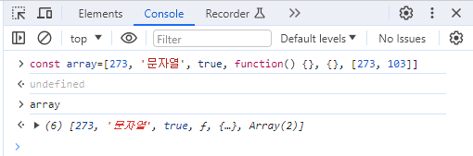
Ch. 04 반복문
시작하기 전에
배열(array)
여러 자료들을 묶어서 하나로 표현하는 자료형
여러 개의 변수를 한 번에 선언하고 다룰 수 있는 자료형
대괄호([ ])를 사용하여 생성하고 각 요소(element)는 쉼표(,)로 구분
배열의 요소는 다양한 데이터 형으로 구성될 수 있음
배열 생성 예
실습
크롬 브라우저 개발자 툴의 [Console]에서 위 코드를 입력
const array = [ 273, '문자열', true, function() {}, {}, [273, 103] ]

Slide 92
Ch. 04 반복문
시작하기 전에
배열 생성 예
실습
크롬 브라우저 개발자 툴의 [Console]에서 위 코드를 입력
> array
<. ▶(6) [273, ‘문자열’, ture, f, {…}, Array(2)]
const array = [ 273, '문자열', true, function() {}, {}, [273, 103] ]
클릭 → 하위 내용 전개
객체(Object)
요소 개수
함수
요소의 개수가 2인 배열

Slide 93
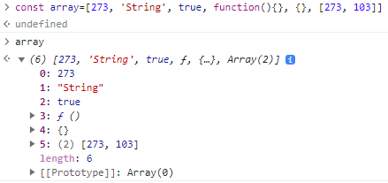
Ch. 04 반복문 – 배열 만들기
배열 만들기
여러 개의 변수를 한번에 선언하여 사용할 수 있는 변수
자바스크립트에는 문자열, 숫자, 불, 함수, 객체, undefined 이렇게 총 여섯 가지 자료형이 있는데
배열은 객체 자료형에 속함
아래 코드처럼 배열은 대괄호([ ])로 생성
각각의 값(요소, element)은 쉼표(,)로 구분
어떠한 종류의 자료형도 배열의 요소가 될 수 있음
<script>
const array =[272, 32, 103, 57, 53]
</script>
<script>
const array =[273, 'String', true, function() {}, {}, [273, 103]]
alert( array )
</script>

Slide 94
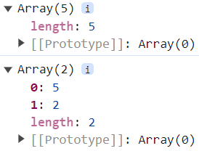
Ch. 04 반복문 – 배열 만들기
배열 만들기
함수 형태 | 설명
Array( ) | 빈 배열을 만듬
Array( number ) | 매개 변수 값 만큼의 요소를 갖는 배열을 만듬
Array(any, …, any) | 매개 변수를 요소로 하는 배열을 만듬
let array1 = Array(5)
let array2 = Array(5, 2)
console.log(array1)
console.log(array2)

Slide 95
Ch. 04 반복문 – 배열 요소에 접근하기
배열 요소에 접근하기
요소 각각에 접근하기
배열 이름에 대괄호( [ ] )을 붙이고 대괄호 안에 숫자를 써서 각 요소를 구분하여 접근
대괄호 안에 들어가는 숫자를 인텍스(index)라고 함
C 언어에서와 동일하게 배열의 각 요소에 접근
Python에서 list의 각 요소에 접근하기 위해 indexing하는 방법과 동일
<script>
const numbers = [273, 32, 103, 57, 99]
alert( numbers[0] )
alert( numbers[1] )
alert( numbers[3] )
alert( numbers[numbers.length-1] )
</script>

Slide 96
Ch. 04 반복문 – 배열 요소 개수 확인하기 / 배열 맨 뒤에 요소 추가하기
배열 요소 개수 확인하기, array.length
배열 맨 뒤에 요소 추가하기, array.push
<script>
const array =['배', '사과', '키위', '바나나']
alert( array.length )
alert( array[array.length -1])
</script>
<script>
const array =['배', '사과', '키위', '바나나']
array.push('수박')
alert( array )
</script>

Slide 97
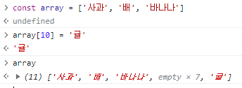
Ch. 04 반복문 – 인덱스를 사용하여 배열 뒷부분에 요소 추가하기
인덱스를 사용하여 배열 뒷부분에 요소 추가하기
<script>
const array =['사과', '배', '바나나']
array[10] = '귤'
alert( array )
</script>
<script>
const array =['사과', '배', '바나나']
array[array.length] = '귤'
alert( array )
</script>

Slide 98
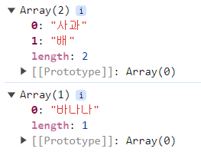
Ch. 04 반복문 – 배열 요소 제거하기
인덱스의 요소를 기반으로 제거, splice( )
splice의 사전적 의미
(밧줄의 두 끝을 함께 꼬아서) 잇다
기본 구조
idx : 제거할 요소(들)의 시작 인덱스
num: 제거할 요소의 개수
활용 예
array.splice(2, 1) : 배열의 두(2) 번째 인덱스로부터 1개의 요소를 제거
splice( ) 함수는 배열을 반환
array.splice(idx, num)
const array = ['사과', '배', '바나나']
const x = array.splice(2, 1)
console.log( array )
console.log( x )

Slide 99
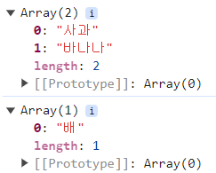
Ch. 04 반복문 – 배열 요소 제거하기
값을 기반으로 요소 제거, indexOf( ), splice( )
기본 형태
활용 예
const idx = array.indexOf('배')
array.splice(idx, num)
const array = ['사과', '배', '바나나']
const idx = array.indexOf('배')
let x = array.splice(idx, 1)
console.log( array )
console.log( x )

Slide 100
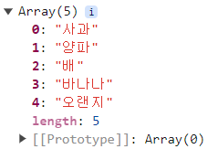
Ch. 04 반복문 – 배열의 특정 위치에 요소 추가하기
배열의 특정 위치에 요소 추가하기 기본 형태, splice( )
splice( ) 메서드
배열의 특정 위치의 요소를 제거할 때 사용
배열의 특정 위치에 요소를 추가할 때(도) 사용
splice( ) 함수의 기본 구조
idx : 제거할 요소(들)의 시작 인덱스, (두 번째 매개변수 num이 0일 때) 추가할 요소의 인덱스
num: 제거할 요소의 개수, (요소를 추가하려고 할 때는 두 번째 매개변수 num의 값을 0으로)
element: 추가할 요소
활용 예
array.splice(idx, num, element)
const itemD = ['사과', '배', '바나나', '오랜지']
itemD.splice(1, 0, '양파')
console.log(itemD)

Slide 101
“서당 개 3년이면 풍월을 읊는다”라는 속담
아래 코드의 실행 결과를 예측해 보세요.
아래 코드는 javascript 코드
여러 분은 아래 코드의 동작을 예측할 수 있습니다!
const itemE = ['사과', '배', '바나나', '귤', '귤']
let output = itemE.filter(
function(item){
return item != '귤'
}
)
console.log(output)

Slide 102
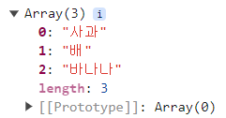
“서당 개 3년이면 풍월을 읊는다”라는 속담
아래 코드의 실행 결과를 예측해 보세요.
아래 코드는 javascript 코드
여러 분은 아래 코드의 동작을 예측할 수 있습니다!
const itemE = ['사과', '배', '바나나', '귤', '귤']
let output = itemE.filter(
function(item){
return item != '귤'
}
)
console.log(output)

Slide 103
Ch. 04 반복문
Quiz – 배열 활용
상품을 지급(출력)하는 프로그램
등수를 입력 받으면 다음과 같이 출력
1등을 하면 ‘사과‘, ‘배‘, ‘수박＇을 지급(출력)하고
2등을 하면 ‘배‘와 ‘수박＇만 지급(출력)하며
3등을 하면 ‘수박＇만 지급(출력)
이외의 등수에 대해서는 ‘등수에 들지 못했습니다‘라고 출력
위와 같은 동작을 하는 프로그램을 15분~20분 내로 작성하시요.

Slide 104
Ch. 04 반복문
Quiz – 배열 활용
상품을 지급(출력)하는 프로그램
등수를 입력 받으면 다음과 같이 출력
1등을 하면 ‘사과‘, ‘배‘, ‘수박＇을 지급(출력)하고
2등을 하면 ‘배‘와 ‘수박＇만 지급(출력)하며
3등을 하면 ‘수박＇만 지급(출력)
이외의 등수에 대해서는 ‘등수에 들지 못했습니다‘라고 출력
위와 같은 동작을 하는 프로그램을 15분~20분 내로 작성하시요.
<script>
const input = Number( prompt(‘등수 입력 : ‘, ‘숫자’) );
const message = [ ‘사과, 배, 수박’, ‘배, 수박’, ‘수박’, ‘등수에 들지 못했습니다.’];
alert( message[input-1] );
</script>
<script>
const input = Number( prompt(‘등수 입력 : ‘, ‘숫자’) );
const message = [ ‘ ‘, ‘사과, 배, 수박’, ‘배, 수박’, ‘수박’, ‘등수에 들지 못했습니다.’];
alert( message[input] );
</script>

Slide 105
Ch. 04 반복문
Quiz – 배열 활용
상품을 지급(출력)하는 프로그램
등수를 입력 받으면 다음과 같이 출력
1등을 하면 ‘사과‘, ‘배‘, ‘수박＇을 지급(출력)하고
2등을 하면 ‘배‘와 ‘수박＇만 지급(출력)하며
3등을 하면 ‘수박＇만 지급(출력)
이외의 등수에 대해서는 ‘등수에 들지 못했습니다‘라고 출력
위와 같은 동작을 하는 프로그램을 15분~20분 내로 작성하시요.
<script> // 오류 확인할 것
const input = Number( prompt(‘등수 입력 : ‘, ‘숫자’) );
const message = [ ‘사과, 배, 수박’, ‘배, 수박’, ‘수박’, ‘등수에 들지 못했습니다.’];
if( input > 3 ) {
input = 4:
}
alert( message[input-1] );
</script>

Slide 106
Ch. 04 반복문 – for in 반복문
for in 반복문
자바스크립트는 배열이나 객체를 쉽게 다루기 위해 for in 반복문을 제공
기본 형식
활용 예
반복 변수 idx에는 요소의 인덱스가 할당 됨
Python과 다름
for( const 반복_변수 in 배열 또는 객체 ) {
// statement
}
const todos = ['우유 구매', '업무 메일 확인', '필라테스 수업']
for( const idx in todos ) {
console.log(`${idx}번째 할 일 : ${todos[idx]}`)
}

Slide 107
Ch. 04 반복문 – for in 반복문
for 반복문
while 반복문이 조건을 가지고 반복 횟수를 제어하는 관점이라면 for 반복문은 반복 실행 횟수를 기준으로 제어된다고 볼 수 있음
실행 흐름
가장 먼저 <초기식>을 한번 실행하고
<조건식>을 평가하여
참이면
중괄호({ }) 내의 문장을 실행하고
<종결식>을 수행 후
거짓이면
반복 수행을 하지 않고 다음 코드로 넘어 감
for(<초기식>; <조건식>; <종결식>) {
<문장>
}
<script>
for(let value = 0; value < 5; value++) {
alert( value + '번째 반복문')
}
</script>

Slide 108
Ch. 04 반복문 – for in 반복문
for 반복문
다음 코드들을 분석
<script>
var array = [‘포도’, ‘사과’, ‘바나나’, ‘망고’];
for( let i = 0; i < 4; i++) {
alert( array[i] );
}
</script>
<script>
var array = [‘포도’, ‘사과’, ‘바나나’, ‘망고’];
for( let i = 0; i < array.length; i++) {
alert( array[i] );
}
</script>
<script>
var array = [‘포도’, ‘사과’, ‘바나나’, ‘망고’];
for( let i = array.length - 1; i >= 0; i--) {
alert( array[i] );
}
</script>

Slide 109
Ch. 04 반복문 – for in 반복문
Quiz – for 반복문
1부터 N까지 더하는 프로그램 작성
다음 코드 분석
let N = Number( prompt('임의의 정수 입력', '10') );
let S = 0;
for( let i = 1; i <= N; i++) {
S = S + i;
}
console.log('1부터 ' + N + '까지 더한 합: ' + S)
console.log(`1부터 ${N}까지 더한 합: ${S}`)

Slide 110

Ch. 04 반복문 – for in 반복문
for in 반복문
아래 두 반복문은 동일한 기능을 수행
아래 코드 실행 후 결과 비교
for( let idx in array ) {
//statement
}
for( let idx = 0; idx < array.length; idx++ ) {
//statement
}
let array = ['포도', '사과', '바나나', '망고']
for( let idx in array ) {
console.log(array[idx])
}
코드가 더 간결
let array = ['포도', '사과', '바나나', '망고']
for( let idx = 0; idx < array.length; idx++ ){
console.log(array[idx])
}

Slide 111
Ch. 04 반복문 – for of 반복문
for of 반복문
for in 반복문은 반복 변수에 ‘인덱스’가 할당 됨
for of 반복문은 반복 변수에 인텍스가 아니라 ‘요소’ 값이 할당 됨
아래 코드 분석
const todos =['우유 구매', '업무 메일 확인', '필라테스 수업’]
for (const todo of todos){
console.log(`오늘 할 일 : ${todo}`)
}
let array = ['포도', '사과', '바나나', '망고']
for( let each_element of array) {
console.log(`${each_element}`)
}

Slide 112

Ch. 04 반복문 – while 반복문
while 반복문
for 반복문은 반복 횟수를 기준으로 제어된다고 볼 수 있음 while 반복문은 조건을 가지고 반복 횟수를 제어
불 표현식(expression)이 참인 동안은 중괄호가 감싸고 있는 문장을 반복적으로 실행
아래 코드 분석
while( <expression> ) {
// statement
}
let value = 0
while( value < 5) {
console.log(value + '번째 반복')
value++
}

Slide 113
Ch. 04 반복문 – while 반복문
while 반복문
아래 코드 분석
참고
new Date( ) → Date 객체를 생성
new Date( ).getTime( )
getTime( ) 함수는 1970년 1월 1일 이후 이 함수가 실행될 때가지의 경과 시간을 밀리세컨드([ms]) 단위로 알려줌.
let value = 0
let start_time = new Date().getTime();
while( new Date().getTime() < start_time + 1000 ) {
value++
}
alert(value)

Slide 114
Ch. 04 반복문 – while 반복문
Quiz - 1부터 1,000,000까지 더하는데 걸리는 시간을 millisecond 단위로 출력하는 프로그램 작성

Slide 115
Ch. 04 반복문 – while 반복문
Quiz - 1부터 100,000까지 더하는데 걸리는 시간을 millisecond 단위로 출력하는 프로그램 작성
코드 예
let endTime ,S = 0
let startTime = new Date().getTime()
for( let i = 0; i <= 1000000; i++) { //100만
S += i
}
endTime = new Date().getTime()
alert(`1부터 1,000,000까지 더하는데 걸리는 시간:${endTime-startTime}[ms]`)
let endTime ,S = 0, N = 1000000
let startTime = new Date().getTime()
S = N * (N+1)/2
endTime = new Date().getTime()
alert(`1부터 1,000,000까지 더하는데 걸리는 시간:${endTime-startTime}[ms]`)

Slide 116
Ch. 04 반복문 – while 반복문
Quiz - 앞 페이지의 Quiz를 다양한 반복문으로 작성해 보고 가장 실행 속도가 빠른 코드를 제시
let N = 10000000 //천만
let S = 0, endTime, startTime, idx = 0
let array = Array(N)
// test 용 배열 생성 -------------------------------
for(let idx = 0; idx < N; idx++) {
array[idx] = idx + 1
}

Slide 117
Ch. 04 반복문 – while 반복문
Quiz - 앞 페이지의 Quiz를 다양한 반복문으로 작성해 보고 가장 실행 속도가 빠른 코드를 제시
for ~ in
// for in 반복문 ---------------------------------
startTime = new Date().getTime()
for(let idx in array) {
S += array[idx]
}
endTime = new Date().getTime()
alert(`[for in] 1부터 ${N}까지 더하는데 걸리는 시간:${endTime-startTime}[ms]`)

Slide 118
Ch. 04 반복문 – while 반복문
Quiz - 앞 페이지의 Quiz를 다양한 반복문으로 작성해 보고 가장 실행 속도가 빠른 코드를 제시
for ~ of
// for of 반복문 ----------------------------------
S = 0
startTime = new Date().getTime()
for(let element of array) {
S += element
}
endTime = new Date().getTime()
alert(`[for of] 1부터 ${N}까지 더하는데 걸리는 시간:${endTime-startTime}[ms]`)

Slide 119
Ch. 04 반복문 – while 반복문
Quiz - 앞 페이지의 Quiz를 다양한 반복문으로 작성해 보고 가장 실행 속도가 빠른 코드를 제시
while
// while 반복문 ----------------------------------
S = 0
startTime = new Date().getTime()
while(idx < N) {
S += array[idx++]
}
endTime = new Date().getTime()
alert(`[while] 1부터 ${N}까지 더하는데 걸리는 시간:${endTime-startTime}[ms]`)

Slide 120
Ch. 04 반복문 – break / continue
break
아래 코드 분석
for (let i = 0; true; i++) {
alert(i + '번째 반복문입니다')
const isContinue = confirm('계속 진해하시겠습니까?')
if (!isContinue) {
break
}
}

Slide 121
Ch. 04 반복문 – break / continue
continue
아래 코드 분석
for(let i=0; i<5; i++) {
if ( i % 2 ) { // 홀수이면
continue;
}
console.log(i)
}

Slide 122
Chapter 5 – 함수

Slide 123
Ch. 05 함수 - 함수의 기본 형태
함수
프로그래밍 언어들은 코드를 조금이라도 더 쉽게 작성하기 위해, 코드를 조금이라도 더 깔끔하게 만들기 위해 다양한 개념을 도입해왔습니다. 함수도 그러한 개념 중 하나입니다. 코드(문장, statement)을 묶고 이름을 붙여 쉽게 다시 사용할 수 있게 만들 것입니다.
자바스크립트에서 함수는 코드의 집합을 나타내는 자료형입니다.
함수 생성(만들기)
익명 함수
코드 분석
function( ) { }의 형태는 함수지만 이름이 명확히 정해지지 않았기 때문에 ‘익명 함수’라고 부르며 이름이 없음으로 변수에 할당해서 사용
const ftn = function() { }
const ftn = function() {
let output = propmpt('숫자를 입력해주세요', '숫자')
alert( output )
}
ftn() // 함수 호출

Slide 124
Ch. 05 함수 - 함수의 기본 형태
익명 함수
코드 분석
함수 이름이 없음(익명 함수, anonymous function)
const 함수 = function() {
console.log('함수 내부의 코드입니다 ... 1')
console.log('함수 내부의 코드입니다 ... 2')
console.log('함수 내부의 코드입니다 ... 3')
console.log('')
}
함수() // 함수 호출
함수() // 함수 호출
console.log(typeof(함수)) // '함수'의 자료형 확인
// 함수 자체도 단순한 자료(데이터형)이므로 출력할 수 있음
console.log(함수)

Slide 125
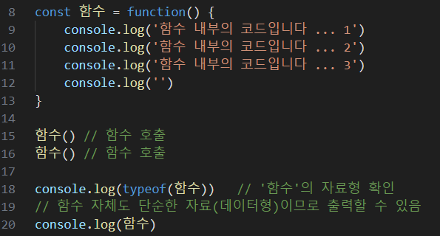
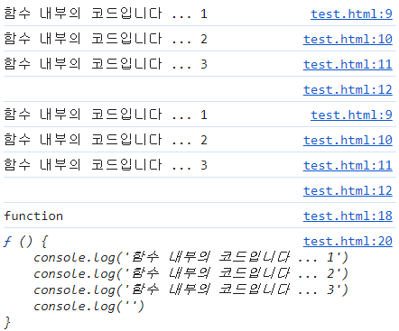
Ch. 05 함수 - 함수의 기본 형태
익명 함수
코드 분석
함수 이름이 없음(익명 함수, anonymous function)

Slide 126
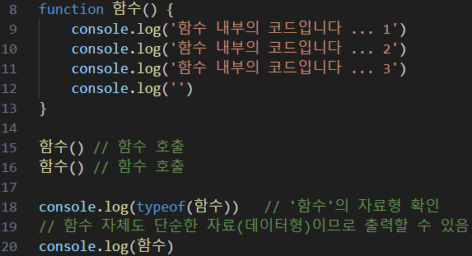

Ch. 05 함수 - 함수의 기본 형태
선언적 함수
일반적으로 다음과 같은 방식으로 ‘선언적 함수’를 만듬
코드 분석
선언적 함수 - 함수 이름이 있음
선언적 함수와 익명 함수의 차이는 나중에 살펴 보겠음
function 함수() { }
const 함수 = function() { }

Slide 127
Ch. 05 함수 - 함수의 기본 형태
매개 변수와 리턴 값
함수 prompt( )
문자열 자료형을 입력 받을 때 사용하는 함수
String prompt([String message], [String default]);
첫번째 매개변수 : 출력할 문자열
두번째 매개변수 : 입력 창에 표시할 default 문자열
리턴(return)되는 값은 String 형 변수
매개 변수
함수를 호출할 때 함수로 넘겨 주는 변수(변수가 가지고 있는 값을 함수에 전달)
리턴 값
함수가 처리를 한 후에 다시 반환하는 값
String prompt( [String message], [String default] );
function <함수 이름>( <매개 변수>, <매개 변수>, <매개 변수> ) {
<함수 코드>
return <리턴 값>
}

Slide 128
Ch. 05 함수 - 함수의 기본 형태
기본적인 함수 예제
1. 윤년을 확인하는 함수 만들기
4로 나누어 떨어지는 해는 윤년
그러나 100으로 나누어 떨어지는 해는 윤년이 아니고 400으로 나누어 떨어지는 해는 윤년임
일반적으로 자바스크립트에서는 true 또는 false를 리턴하는 함수는 isXxxxx라는 형태로 이름을 짓는 편임.
<script>
function isLeapYear(year) {
return (year % 4 === 0) && (year % 100 !== 0) || (year % 400 === 0)
}
console.log(`2020년은 윤년일까? : ${isLeapYear(2020)}`) // true
console.log(`2010년은 윤년일까? : ${isLeapYear(2010)}`) // false
console.log(`2000년은 윤년일까? : ${isLeapYear(2000)}`) // true
console.log(`1900년은 윤년일까? : ${isLeapYear(1900)}`) // false
</script>

Slide 129

Ch. 05 함수 - 함수의 기본 형태
기본적인 함수 예제
2. A부터 B까지 더하는 함수 만들기
예) 1부터 5까지 더하라고 하면 매개변수로 1과 5를 입력하고 리턴값은 1부터 5까지 더한 값이 15가 나옴
function sumAll(a,b) {
let output = 0
for (let i = a; i <= b; i++) {
output += i
}
return output
}
console.log(`1부터 100까지의 합: ${sumAll(1,100)}`)
console.log(`1부터 500까지의 합: ${sumAll(1,500)}`)

Slide 130

Ch. 05 함수 - 함수의 기본 형태
기본적인 함수 예제
3. 최솟값을 구하는 함수 만들기
function min(array){
let output = array[0] // 최소값은 배열의 첫번째 요소라고 가정
for( const item of array ) {
if (output > item) { // 더 작은 값이 나타났다면
output = item // 최소값 수정
}
}
return output
}
const testArray = [52, 273, 32, 103, 275, 24, 57]
console.log(`$(testArray) 중에서`)
console.log(`최솟값은 ${min(testArray)}임`)

Slide 131
Ch. 05 함수 - 함수의 기본 형태
기본적인 함수 예제
Quiz - 주어진 배열에서 최소값을 구하는 자바스크립트 코드를 다양한 형태로 만들어 보세요.
testArray = [52, 273, 32, 103, 275, 24, 57]
function min(array) {
let output = array[0]
for (let idx = 1; idx < array.length; idx++) {
if (output > array[idx]) {
output = array[idx]
}
}
return output
} const testArray=[52, 273, 32, 103, 275, 24, 57]
console.log(`${testArray} 중에서`)
console.log(`최소값은 ${min(testArray)}입니다.`)

Slide 132
Ch. 05 함수 - 함수의 기본 형태
기본적인 함수 예제
Quiz - 주어진 배열에서 최소값을 구하는 자바스크립트 코드를 다양한 형태로 만들어 보세요.
testArray = [52, 273, 32, 103, 275, 24, 57]
function min(array) {
let output = array[0]
for (let idx in array) {
if ( output > array[idx] ) {
output = array[idx]
}
}
return output
}
const testArray=[52, 273, 32, 103, 275, 24, 57]
console.log(`${testArray} 중에서`)
console.log(`최소값은 ${min(testArray)}입니다.`)

Slide 133
Ch. 05 함수 - 함수의 기본 형태
기본적인 함수 예제
Quiz - 주어진 배열에서 최소값을 구하는 자바스크립트 코드를 다양한 형태로 만들어 보세요.
testArray = [52, 273, 32, 103, 275, 24, 57]
function min(array) {
let output = array.shift()
for (let idx in array) {
if ( output > array[idx] ) {
output = array[idx]
}
}
return output
} const testArray=[52, 273, 32, 103, 275, 24, 57]
console.log(`${testArray} 중에서`)
console.log(`최소값은 ${min(testArray)}입니다.`)

Slide 134
Ch. 05 함수 - 함수의 기본 형태
기본적인 함수 예제
Quiz - 주어진 배열에서 최소값을 구하는 자바스크립트 코드를 다양한 형태로 만들어 보세요.
testArray = [52, 273, 32, 103, 275, 24, 57]
function min(array) {
let output = array[0]
for (const item of array) {
if ( output > item ) {
output = item
}
}
return output
}
const testArray=[52, 273, 32, 103, 275, 24, 57]
console.log(`${testArray} 중에서`)
console.log(`최소값은 ${min(testArray)}입니다.`)

Slide 135
Ch. 05 함수 - 함수의 기본 형태
기본적인 함수 예제
Quiz - 주어진 배열에서 최소값을 구하는 자바스크립트 코드를 다양한 형태로 만들어 보세요.
testArray = [52, 273, 32, 103, 275, 24, 57]
let testArray = [52, 273, 32, 103, 275, 24, 57]
let output = testArray.splice(0,1)[0]
while ( testArray.length ) {
element = testArray.splice(0,1)[0]
if ( output > element ) {
output = element
}
}
alert(output)

Slide 136
Ch. 05 함수 - 함수의 기본 형태
기본적인 함수 예제
Quiz - 주어진 배열에서 최소값을 구하는 자바스크립트 코드를 다양한 형태로 만들어 보세요.
testArray = [52, 273, 32, 103, 275, 24, 57]
let testArray = [52, 273, 32, 103, 275, 24, 57]
let output = testArray.shift()
while ( testArray.length ) {
element = testArray.shift()
output = ( output > element ) ? element : output
}
alert(output)

Slide 137
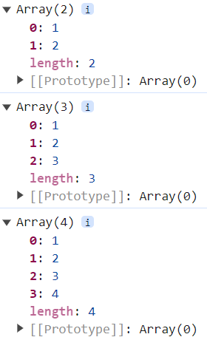
Ch. 05 함수 - 함수의 기본 형태
나머지 매개변수
함수의 매개 변수 개수가 고정적이지 않은 함수를 가변 매개변수 함수라고 함
매개변수의 개수가 2개 일 때도 있고 3개 또는 20개일 때로 있은 경우
이러한 매개변수를 구현할 때는 나머지 매개변수(rest parameter)를 사용
가변 매개변수 함수의 형식
활용 예
위 코드에서 sample( ) 함수의 나머지 매개변수 items의 데이터 형은?
function function_name(...rest_parameter) { }
function sample(...items) {
console.log(items)
}
sample(1, 2)
sample(1, 2, 3)
sample(1, 2, 3, 4)

Slide 138

Ch. 05 함수 - 함수의 기본 형태
나머지 매개변수
나머지 매개변수를 활용한 min( ) 함수
function min(...items) {
let output = items[0]
for(const item of items) {
if (output > item) {
output = item
}
}
return output
}
console.log('min(52, 273, 32, 103, 275, 24, 57)')
console.log(`= ${min(52, 273, 32, 103, 275, 24, 57)}`)

Slide 139
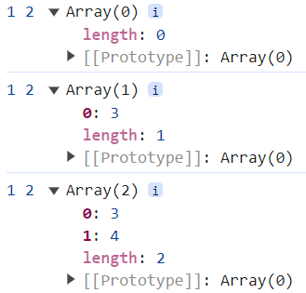
Ch. 05 함수 - 함수의 기본 형태
나머지 매개변수
나머지 매개변수와 일반 매개변수 조합하기
활용 예
매개변수 a, b에 먼저 할당되고 남은 것들은 모두 C에 배열 형태로 들어감
function function_name(parameter1, parameter2, ...rest_parameter){ }
function sample(a, b, ...c){
console.log(a, b, c)
}
sample(1, 2)
sample(1, 2, 3)
sample(1, 2, 3, 4)

Slide 140
Ch. 05 함수 - 함수의 기본 형태
나머지 매개변수
지금까지 살펴본 내용을 종합하여 다음 함수를 구현
“min( 배열 )” 형태로 매개변수로 배열을 전달하면 배열 내부에서 최솟값을 찾아주고
“min(숫자, 숫자, … )” 형태로 매개변수로 숫자들을 전달하면 전달 받은 숫자 중 최솟값을 찾아 주는 함수
위 두 경우를 처리하는 함수를 만들기 위해 매개변수로 전달 받은 데이터의 형을 파악해야 함
참고 - 어떤 데이터가 배열인지 확인할 때 사용하는 함수
Array.isArray( data )

Slide 141

Ch. 05 함수 - 함수의 기본 형태
나머지 매개변수
지금까지 살펴본 내용을 종합하여 다음 함수를 구현
function min( first, ...rests ) {
let output, items if ( Array.isArray(first) ) {
output = first[0]
items = first
} else if (typeof(first) === 'number') {
output = first
items = rests
} for (const item of items) {
if (output > item) {
output = item
}
} return output
}
console.log(`min(배열):${min([52, 273, 32, 103, 275, 24, 57])}`)
console.log(`min(숫자, ...):${min(52, 273, 32, 103, 275, 24, 57)}`)

Slide 142
Ch. 05 함수 - 함수의 기본 형태
나머지 매개변수
지금까지 살펴본 내용을 종합하여 다음 함수를 구현
function min( first, ...array ) {
let output
if (Array.isArray(first)) {
output = first[0]
array = first
} else if (typeof(first) === 'number') {
output = first
}
for (const element of array) {
if (output > element) {
output = element
}
}
return output
}
console.log(`min(배열):${min([52, 273, 32, 103, 275, 24, 57])}`)
console.log(`min(숫자, ...):${min(52, 273, 32, 103, 275, 24, 57)}`)

Slide 143
Ch. 05 함수 - 함수의 기본 형태
전개 연산자
어떤 함수의 매개변수로 배열을 입력할 수 없고 숫자(들)을 입력해야 한다면
그런데 우리가 가지고 있는 데이터는 배열이라면 배열 요소를 하나하나 전개해서 전달해야 함
자바스크립트에서는 이런 경우를 대비해서 ‘전개 연산자’를 제공함
min(52, 273, 32, 103)
min(52, 273, 32, 103, 275, 24, 57)
const array = [1, 2, 3, 4]
min(array[0], array[1], array[2], array[3])
함수(...배열)

Slide 144
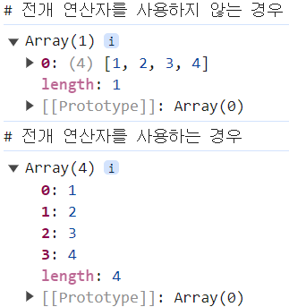
Ch. 05 함수 - 함수의 기본 형태
전개 연산자
함수 호출 시 전개 연산자 적용 형식
위에서 ‘array’는 배열 형
전개 연산자 활용 예
function_name(...array)
배열 [1, 2, 3, 4] 을 요소로 하는 요소의 개수가 1개인 배열
Items라는 이름의 배열에 매개 변수를 요소로 처리하여 모두 다 담을꺼야
function sample(...items) {
console.log(items)
}
const array =[1, 2, 3, 4]
console.log('# 전개 연산자를 사용하지 않는 경우')
sample(array)
console.log('# 전개 연산자를 사용하는 경우')
sample(...array)
전개 연산자

Slide 145
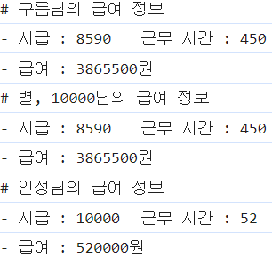
Ch. 05 함수 - 함수의 기본 형태
기본 매개 변수
함수를 정의할 때 매개변수에 기본값을 지정
활용 예
매개변수로 시급과 근무 시간 등을 입력 받아 급여를 계산하는 함수
함수 이름 : earnings
매개변수: name(이름), wage(시급), hours(시간)
기능 : 이름, 시급, 시간을 출력하고 시급과 시간을 곱한 급여(액) 출력
function function_name(par1='기본값1', par) { }
function earning(name, wage=8590, hours=450){
console.log(`# ${name}님의 급여 정보`)
console.log(`- 시급 : ${wage}\t근무 시간 : ${hours}`)
console.log(`- 급여 : ${wage * hours}원`)
}
earning('구름')
earning('별, 10000')
earning('인성', 10000, 52)

Slide 146
참고 - Ch. 05 함수 - 함수의 기본 형태
랜덤 정수 만들기
Math.random( )
0~1까지의 수 중에서 임의 수를 리턴
Math.random( ) * 10은 0~10까지의 수 중에서 임의 수를 리턴
Math.floor( )
주어진 수 와 같거나 주어진 수 보다 작은 가장 큰 정수를 반환
예) 5.95 → 5
예) 5.01 → 5
<script>
var N = 5;
var number = Array(N);
for( var i = 0; i<N; i++) {
number[i] = Math.random( ) * 10;
alert( number[i] );
}
</script>
<script>
var N = 5;
var number = Array(N);
for( var i = 0; i<N; i++) {
number[i] = Math.random( ) * 10;
alert( Math.floor( number[i] ) );
}
</script>

Slide 147
참고 - Ch. 05 함수 - 함수의 기본 형태
Quiz
1부터 10까지의 정수 중에서 임의로 5개를 선택하고
5개의 숫자 중 최소 값을 찾는 프로그램을 작성
<script>
var N = 5;
var number = Array(N);
for( var I = 0; i<N; i++) {
number[i] = Math.floor( (Math.random( ) * 9 ) + 1 );
}
alert(number)
</script>
<script>
var N = 5;
var number = Array(N);
for( var i = 0; i<N; i++) {
number[i] = Math.floor( (Math.random( ) * 9 ) + 1 );
}
alert(number)
var min = 10+1;
for( var element of number ) {
if( min > element ) {
min = element;
}
}
alert( `${number} 중에서 최소 값은 ${min}이다` );
</script>

Slide 148
참고 - Ch. 05 함수 - 함수의 기본 형태
Quiz
1부터 10까지의 정수 중에서 임의로 5개를 선택하고
5개의 숫자 중 최소 값을 찾는 프로그램을 작성
<script>
var N = 5;
var number = Array(N);
for( var i = 0; i<N; i++) {
number[i] = Math.floor( (Math.random( ) * 9 ) + 1 );
}
alert(number)
var min = N+1;
for( var element of number ) {
if( min > element ) {
min = element;
}
}
alert( `${number} 중에서 최소 값은 ${min}이다` );
</script>
<script>
var N = 5;
var number = Array(N);
for( var i = 0; i<N; i++) {
number[i] = Math.floor( (Math.random( ) * 9 ) + 1 );
}
alert(number)
alert( `${number} 중에서 최소 값은 ${ number.sort( )[0] }이다` );
</script>

Slide 149
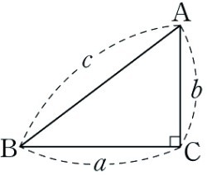
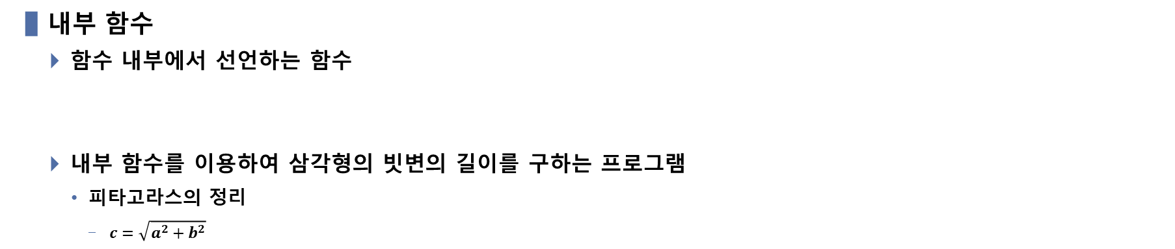
참고 - Ch. 05 함수 – 함수 고급
내부 함수
함수 내부에서 선언하는 함수
내부 함수를 이용하여 삼각형의 빗변의 길이를 구하는 프로그램
피타고라스의 정리
$c=\sqrt{a^{2}+b^{2}}$
function <외부 함수>( ) {
function <내부 함수 1>( ) {
<함수 코드>
}
function <내부 함수 2>( ) {
<함수 코드>
}
}
<script>
function pythagoras(a, b) {
return Math.sqrt(a*a + b*b);
}
</script>
<script>
function square(x) {
return x * x;
};
function pythagoras(a, b) {
return Math.sqrt( square(a) + square(b) );
}
</script>

Slide 150
참고 - Ch. 05 함수 – 함수 고급
내부 함수
아래 코드 실행 후 분석
//A에서 정의한 함수를 //B에서 square( ) 함수를 재 정의 함.
따라서 출력 → 2
<script>
function square(x) { // A
return x * x;
};
function pythagoras(a, b) {
return Math.sqrt( square(a) + square(b) );
}
function square(x) { // B
return 2*x;
}
alert( pythagoras(1, 1) );
</script>
<script>
function square(x) {
return x * x;
};
function pythagoras(a, b) {
return Math.sqrt( square(a) + square(b) );
}
alert( pythagoras(1,1) );
</script>

Slide 151
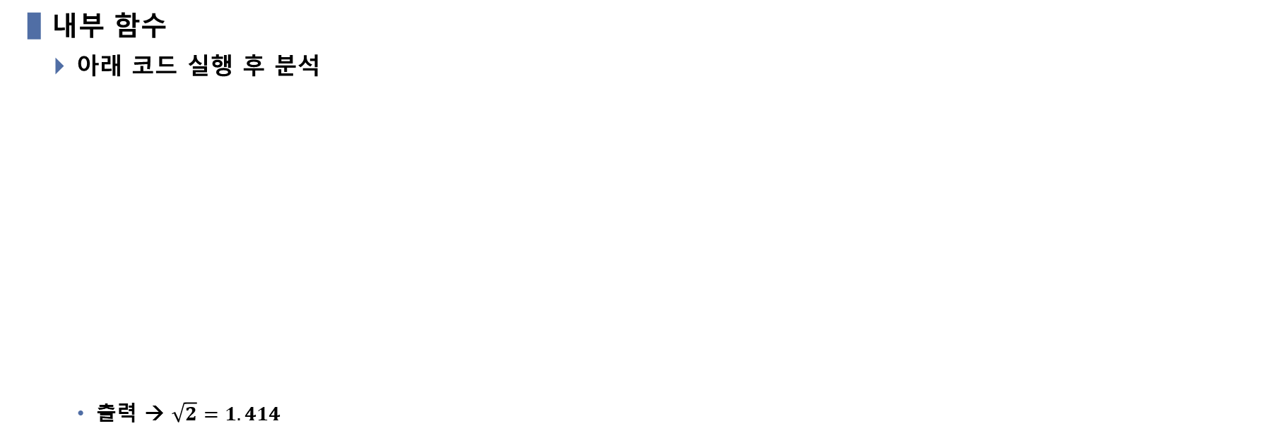
참고 - Ch. 05 함수 – 함수 고급
내부 함수
아래 코드 실행 후 분석
출력 → $\sqrt{2}=1.414$
<script>
function pythagoras(a, b) {
function square(x) {
return x * x;
};
return Math.sqrt( square(a) + square(b) );
}
function square(x) {
return 2*x;
}
alert( pythagoras(1, 1) );
</script>

Slide 152
참고 - Ch. 05 함수 – 함수 고급
참고 – 자기 호출 함수
함수를 생성 하자 마자 호출
<script>
( function ftn( ) {
alert(‘함수를 생성 하자 마자 호출’);
} )( );
</script>

Slide 153
Ch. 05 함수 – 함수 고급 / 콜백 함수
콜백 함수
자바스크립트에서는 함수도 하나의 자료형이므로 매개변수로 전달할 수 있음
매개변수로 전달하는 함수를 콜백 함수라고 함
(1) 콜백 함수로 선언적 함수 사용하기
함수를 매개 변수로 받아서 해당 함수(callback 함수)를 3번 호출 하는 코드
function callThreeTimes(callback) {
for (let i = 0; i < 3; i++) {
callback(i)
}
}
// 선언적 함수 선언
function print(i) {
console.log(`${i}번째 함수 호출`)
}
callThreeTimes(print)

Slide 154
Ch. 05 함수 – 함수 고급 / 콜백 함수
콜백 함수
자바스크립트에서는 함수도 하나의 자료형이므로 매개변수로 전달할 수 있음
매개변수로 전달하는 함수를 콜백 함수라고 함
(2) 콜백 함수로 익명 함수 사용하기
함수를 매개 변수로 받아서 해당 함수(callback 함수)를 3번 호출 하는 코드
function callThreeTimes(callback) {
for (let i = 0; i < 3; i++) {
callback(i)
}
}
callThreeTimes(function (i) {
console.log(`${i}번째 함수 호출`)
})

Slide 155
Ch. 05 함수 – 함수 고급 / 콜백 함수
콜백 함수
자바스크립트에서는 함수도 하나의 자료형이므로 매개변수로 전달할 수 있음
매개변수로 전달하는 함수를 콜백 함수라고 함
(3) 콜백 함수로 익명함수 사용하기
function callThreeTimes(callback) {
for (let i = 0; i < 3; i++) {
callback()
}
}
let nameOffunction = function() {
console.log(`함수 호출`)
}
callThreeTimes(nameOffunction)

Slide 156
Ch. 05 함수 – 함수 고급 / 콜백 함수
콜백 함수
자바스크립트에서는 함수도 하나의 자료형이므로 매개변수로 전달할 수 있음
매개변수로 전달하는 함수를 콜백 함수라고 함
(3) 콜백 함수로 익명함수 사용하기
function callThreeTimes(callback) {
for (let i = 0; i < 3; i++) {
callback(i)
}
}
let nameOffunction = function(i) {
console.log(`${i}번째 함수 호출`)
}
callThreeTimes(nameOffunction)
function callThreeTimes(callback) {
for (let i = 0; i < 3; i++) {
callback(i)
}
}
callThreeTimes(function(i) {
console.log(`${i}번째 함수 호출`)
})

Slide 157
참고 Ch. 05 함수 – 함수 고급 / 콜백 함수
콜백 함수 : 익명함수 사용하기
자바스크립트에서는 함수도 하나의 자료형이므로 매개변수로 전달할 수 있음
매개변수로 전달하는 함수를 콜백 함수라고 함
function callThreeTimes(callback) {
for (let i = 0; i < 3; i++) {
callback(i)
}
}
let nameOffunction = function() {
console.log(`함수 호출: ${arguments[0]}`)
}
callThreeTimes(nameOffunction)

Slide 158
Ch. 05 함수 – 함수 고급 / 콜백 함수
콜백 함수를 활용하는 함수: forEach( )
forEach( )는 배열이 가지고 있는 메서드 - 각 요소에 대해서 주어진 콜백 함수를 적용
콜백 함수 형태
forEach( ) 메서드 활용 예
function(value, index, array) { }
const numbers = [273, 52, 103, 32, 57]
numbers.forEach(function(value, index, array){
console.log(`배열 [${array}]에서 ${index}번째 요소의 값은 ${array[index]}입니다.`)
console.log('')
})

Slide 159
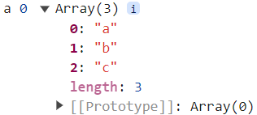
잠깐 쉬어가는 페이지 - Ch. 05 함수 – 함수 고급 / 콜백 함수
아래 코드를 실행 시켜 보세요
let value = 'a'
let index = 0
let array=['a', 'b', 'c']
console.log(value, index, array)
console.log('kim', 'sung', 'pil', 73)

Slide 160
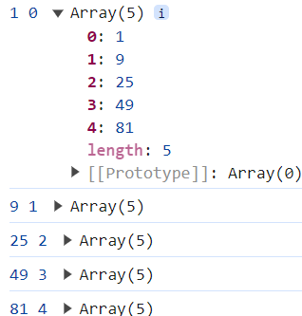
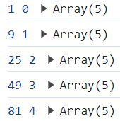
Ch. 05 함수 – 함수 고급 / 콜백 함수
콜백 함수를 활용하는 함수: map( )
map( )는 배열이 가지고 있는 메서드
map( )에 전달되는 콜백 함수의 리턴값들에 기반하여 새로운 배열 생성
const numbers = [1, 3, 5, 7, 9]
numbers = numbers.map( function(value, index, array){
return value * value
})
numbers.forEach(console.log)

Slide 161
Ch. 05 함수 – 함수 고급 / 콜백 함수
콜백 함수를 활용하는 함수: map( )
map( )은 배열이 가지고 있는 메서드 - 콜백함수에서 반환하는 값으로 새로운 배열을 생성
<script>
const numbers = [2, 4, 6, 8, 10]
let newNumber = numbers.map(function(value, index, array){
return value * value
})
console.log(newNumber)
</script>
<script>
const numbers = [2, 4, 6, 8, 10]
let newNumber = numbers.map(function(value, index, array){
return value * value
})
newNumber.forEach(console.log)
</script>

Slide 162
Ch. 05 함수 – 함수 고급 / 콜백 함수
콜백 함수를 활용하는 함수: map( )
아래 두 코드 블록 비교
<script>
const numbers = [2, 4, 6, 8, 10]
let newNumber = numbers.map(function(value, index, array){
return value * value
})
newNumber.forEach(console.log)
</script>
<script>
const numbers = [2, 4, 6, 8, 10]
let newNumber = numbers.map(function(value){
return value * value
})
newNumber.forEach(console.log)
</script>
함수 내부에서 value만
사용하므로 value만 넘김

Slide 163
Ch. 05 함수 – 함수 고급 / 콜백 함수
스스로 해보기 - 콜백 함수를 활용하는 함수: map( )
map( ) 함수에 전달할 콜백 함수는 배열의 index를 제곱해서 리턴하도록 수정

Slide 164
Ch. 05 함수 – 함수 고급 / 콜백 함수
스스로 해보기 - 콜백 함수를 활용하는 함수: map( )
map( ) 함수에 전달할 콜백 함수는 배열의 index를 제곱해서 리턴하도록 수정
<script>
const numbers = [2, 4, 6, 8, 10]
let newNumber = numbers.map(function(value, index){
return index * index
})
newNumber.forEach(console.log)
</script>
함수 내부에서 index를 사용하므로 두 번째 매개변수를 전달해야함. 따라서 첫번째 매개변수 value 그리고 두번째 매개변수 index 둘 다 넘김

Slide 165
Ch. 05 함수 – 함수 고급 / 콜백 함수
콜백 함수를 활용하는 함수: filter( )
filter( )은 배열이 가지고 있는 메서드 - 콜백함수에서 반환하는 값이 true인 것만을 모아서 새로운 배열을 생성
<script>
const numbers = [0, 1, 2, 3, 4, 5]
let evenNumbers = numbers.filter(function(value, index, array){
return value % 2 === 0
})
console.log(`원래 배열 : ${numbers}`)
console.log(`짝수만 추출한 배열 : ${evenNumbers}`)
</script>
<script>
const numbers = [0, 1, 2, 3, 4, 5]
let evenNumbers = numbers.filter(function(value){
return value % 2 === 0
})
console.log(`원래 배열 : ${numbers}`)
console.log(`짝수만 추출한 배열 : ${evenNumbers}`)
</script>

Slide 166
Ch. 05 함수 – 함수 고급 / 콜백 함수
화살표 함수
(ECMAScript 6)
프로그래밍 언어는 시간이 지남에 따라 ‘기능 추가＇라는 발전도 하지만 ‘기존 코드를 더 쉽게 사용할 수 있는 문법의 추가’라는 측면의 변화(발전)도 함. ‘화살표 함수’는 후자의 경우에 해당.
익명 함수를 아래와 같이 표현
익명 함수를 아래와 같이 표현(화살표 함수)
위 두 표현이 완전이 동일한 것은 아님
this 키워드의 의미가 다름 → “this 키워드를 주의해서 사용하자＂
두 코드 비교
아래 코드를 설명해 보세요
function( ) { }
( ) => { }
let m = function(a, b){
return a*b
}
let m = (a, b) => a*b
let m = (a, b) => a*b
console.log( m(2, 3) )

Slide 167
Ch. 05 함수 – 함수 고급 / 콜백 함수
화살표 함수
두 코드 블록 비교
const numbers = [2, 4, 6, 8, 10]
let newNumber = numbers.map( function(value){
return value * value
})
console.log(newNumber)
const numbers = [2, 4, 6, 8, 10]
let newNumber = numbers.map( (value) => value * value )
console.log(newNumber)

Slide 168

Ch. 05 함수 – 함수 고급 / 콜백 함수
스스로 해보기 - 화살표 함수
아래 코드를 분석하시오
let numbers = [0, 1, 2, 3, 4, 5, 6, 7, 8, 9]
numbers.filter( (value) => (value % 2) == 0)
.map((value) => value * value)
.forEach((value) => {
console.log(value)
})

Slide 169
Ch. 05 함수 – 함수 고급 / 내장 함수
자바스크립트 내장 함수
기본적으로 제공되는 함수
예. alert( ), prompt( )
타이머 함수
특정 시간에 지정한 함수를 실행
메서드 이름 | 설명
setTimeout( function, millisecond ) | 일정 시간 후 지정한 함수를 한 번 실행
setInterval( function, millisecond ) | 일정 시간마다 지정한 함수를 반복 실행
clearTimeout( id ) | 일정 시간 후 함수를 한번 실행하는 것을 중지
clearInterval( id ) | 일정 시간 마다 함수를 반복 실행하는 것을 중지
millis
millis
millis
millis
setTimeout(ftn, millis)
ftn( )
setInterval(ftn, millis)
ftn( )
ftn( )
ftn( )

Slide 170
Ch. 05 함수 – 함수 고급 / 내장 함수
자바스크립트 내장 함수
타이머 함수
setTimeout( function, millisecond )
setInterval( function, millisecond )
<script>
alert(‘마음 속으로 1, 2, 3, … 세보세요\n준비 되었나요?’);
setTimeout(function( ) {
alert(‘4초 지났습니다‘);
}, 4000);
</script>
메서드 이름 | 설명
setTimeout( function, millisecond ) | 일정 시간 후 지정한 함수를 한 번 실행
setInterval( function, millisecond ) | 일정 시간마다 지정한 함수를 반복 실행
clearTimeout( id ) | 일정 시간 후 함수를 한번 실행하는 것을 중지
clearInterval( id ) | 일정 시간 마다 함수를 반복 실행하는 것을 중지
<script>
// 1초 마다 함수 실행
var intervalID = setInterval( function( ) {
alert( ‘<p>’ + new Date( ) + ‘</p>’);
}, 1000);
// 5초 후 함수를 실행
setTimeout( function( ) {
clearInterval( intervalID ); // 타이머 종료
}, 5000);
</script>

Slide 171
참고 Ch. 05 함수 – 함수 고급 / 콜백 함수
함수를 리턴 하는 함수
returnFunction( ) 함수가 리턴 하는 것이 함수이므로 함수에 ( );를 붙여서 해당 함수를 호출
<script>
function returnFunction( ) {
return function( ) {
alert(‘함수를 리턴’);
};
}
returnFunction( )( );
</script>

Slide 172
Chapter 5 – 함수 (생략)
클로저
아래 코드의 문제점은?
코드에 에러가 있어서 웹 페이지에서 반응하지 않음
어떤 에러가 있는가?
함수 내에서 선언한 변수 output를 함수 밖에서 사용할 수 없음.
함수 내에서 선언한 변수 output은 함수가 종료되면서 메모리에서 삭제됨
아래 코드 실행 후 분석
변수 output은 test( ) 함수가 종료될 때 사라져야 하나 해당 변수(output)이 이후에도 활용될 가능성이 있으므로 자바스크립트는 변수를 제거하지 않고 남겨둠
클로저의 정의
이렇게 지역 변수를 남겨 두는 작용을 ‘클로저’라고 부름
또는 test( )함수에서 생성한 변수의 공간을 클로저라고 부르기도 함(또는 사라지지 않고 남아 있는 변수 output를 클로저라고도 부름)
또는 리턴되는 함수를 클로저라고 부르기도 함
<script>
function test( name ) {
var output = ‘Hello ‘ + name + ‘ .. !’;
}
alert( output );
</script>
<script>
function test( name ) {
var output = ‘Hello ‘ + name + ‘ .. !’;
return function( ) {
alert( output );
};
}
test(‘Phirippa’)( );
</script>

Slide 173
Chapter 5 – 함수 (생략)
클로저
클로저의 한계(범위)
Return된 클로저 함수를 통해서만 지역 변수 output을 사용할 수 있음.
아래 코드 실행 후 분석
출력
Hello Web .. !
Hello Phirippa .. !
ftn_1( )과 ftn_2( ) 함수가 각각 고유한 지역 변수 output를 가지고 있음
<script>
function test( name ) {
var output = ‘Hello ‘ + name + ‘ .. !’;
return function( ) {
alert( output );
};
}
test(‘Phirippa’)( );
</script>
<script>
function test( name ) {
var output = ‘Hello ‘ + name + ‘ .. !’;
return function( ) {
alert( output );
};
}
var ftn_1 = test(‘Web’);
var ftn_2 = test(‘Phirippa’);
ftn_1( );
ftn_2( );
</script>

Slide 174
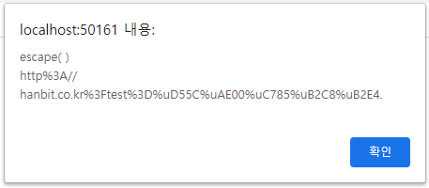
Chapter 5 – 함수 (심화)
자바스크립트 내장 함수
인코딩과 디코딩 함수
인코딩 – 문자를 컴퓨터에 저장하거나 통신을 하기 위해 부호화 하는 방법
웹에서 통신을 할 때 한글 같은 유니코드 문자를 인코딩해야 함.
디코딩 – 인코딩된 문자를 풀어서 다시 문자화 하는 방법
인코딩
escape( ) 함수
영문 알파벳과 숫자, 일부 특수 문자(@,*,-,_,+,.,/)를 제외하고 모두 인코딩
1바이트 문자는 %XX의 형태로, 2바이트 문자는 %uXXXX 형태로 변환
http://hanbit.co.kr?test=한글.
http%3A//hanbit.co.kr%3Ftest%3D%uD55C%uAE00.
<script>
// 인코딩할 URI 생성
var URI = ‘http://hanbit.co.kr?test=한글입니다.’;
var output = ‘’;
output +=‘escape( )\n’;
output += escape(URI);
alert(output);
</script>

Slide 175
Chapter 5 – 함수 (심화)
자바스크립트 내장 함수
인코딩
encodeURI( )
Escape( ) 함수에서 인터넷 주소에서 사용되는 일부 특수 문자(:, ‘, /, =, ?, &)는 변환하지 않음
http://hanbit.co.kr?test=한글.
http://hanbit.co.kr?test=%ED%95%9C%EA%B8%80.
encodeURIComponent( )
알파벳과 숫자를 제외하고 모든 문자를 인코딩
UTF-8 인코딩과 같음
http://hanbit.co.kr?test=한글.
http%3A%2F%2Fhanbit.co.kr%3Ftest%3D%ED%95%9C%EA%B8%80.
<script>
// 인코딩할 URI 생성
var URI = ‘http://hanbit.co.kr?test=한글입니다.’;
var output = ‘’;
output +=‘encodeURI( )\n’;
output += encodeURI(URI);
alert(output);
</script>
<script>
// 인코딩할 URI 생성
var URI = ‘http://hanbit.co.kr?test=한글입니다.’;
var output = ‘’;
output +=‘encodeURIComponent( )\n’;
output += encodeURIComponent(URI);
alert(output);
</script>

Slide 176
Chapter 5 – 함수 (심화)
자바스크립트 내장 함수
코드 실행 함수
eval( string ) : 문자열을 자바스크립트 코드로 보고 실행
<script>
var willEval = ‘’;
willEval += ‘var number = 0;’;
willEval += ‘alert(number);’;
alert( willEval );
eval( willEval );
</script>
<script>
var willEval = ‘’;
willEval += ‘var number = 0;’;
willEval += ‘alert(“number의 값 : “+ number);’;
alert( willEval );
eval( willEval );
</script>

Slide 177
Chapter 5 – 함수 (심화)
자바스크립트 내장 함수
코드 실행 함수
eval( string ) : 문자열을 자바스크립트 코드로 보고 실행
eval( ) 함수는 전달된 문자열을 자바스크립트 코드로 인식하고 실행하므로 eval( ) 함수로 실행된 코드에서 정의한 변수도 변수로 활용
<script>
var willEval = ‘’;
willEval += ‘var number = 0;’;
willEval += ‘alert(number);’;
alert( willEval );
eval( willEval );
</script>
<script>
var willEval = ‘’;
willEval += ‘var number = 0;’;
willEval += ‘alert(number);’;
alert( willEval );
eval( willEval );
alert( number );
</script>

Slide 178
Chapter 5 – 함수 (심화)
자바스크립트 내장 함수
자바스크립트에는 Infinity와 NaN(Not a Number)라는 특별한 숫자가 있음
변수에 저장된 숫자가 이런 숫자(Infinity또는 NaN)인지 확인하기 위한 함수가 내장함수로 제공됨
숫자 확인 함수 - isFinite( )
isFinite( )는 전달된 값이 유한한 값이면 true를 무한 값이면 false를 리턴함
숫자 확인 함수 - isNaN( )
isNaN( ) 함수는 전달 된 값이 Not a number이면 true를 숫자이면 false를 리턴
<script>
var number = 1/0;
alert(number);
</script>
<script>
var number = 1/0;
alert(number + ‘ : ‘ + isFinite(number));
</script>
<script>
var variable = NaN;
if( isNaN( variable ) ) {
alert(‘variable은 Not a number입니다’);
} else {
alert(‘variabl은 Not a number가 아닙니다‘);
}
</script>

Slide 179
Chapter 5 – 함수 (심화)
자바스크립트 내장 함수
숫자 변환 함수
Number( )
parseInt( ) – 문자열(string)을 정수로 바꿔 줌
parseFloat( ) – 문자열(string)을 유리수로 바꿔 줌
Number( )
코드의 실행 결과는?
코드의 실행 결과는?
<script>
var won = ‘1250.5원’;
var dollar = ‘1.1$’;
alert( Number(dollar) + ‘ : ‘ + Number(won) );
</script>
<script>
var won = ‘1250.5원’;
var dollar = ‘1.1$’;
alert( parseInt(dollar) + ‘ : ‘ + parseInt(won) );
alert( parseFloat(dollar) + ‘ : ‘ + parseFloat(won) );
</script>

Slide 180
Chapter 5 – 함수 (심화)
5.12 조금 더 나아가기
5.12.1 자바스크립트의 실행 순서 – 일단 가볍게 보고 넘어가세요.
실행 결과 – A, C, B
자바스크립트 함수 중에는 웹 브라우저에 처리를 넘기는 함수가 있는데 대표적으로 타이머 함수와 웹 요청 관련 함수가 있음
이러한 함수는 현재 실행 중인 다른 코드의 실행이 끝나기 전에는 실행되지 않음.
while( ) 문이 끝나지 않았기 때문에 ‘Timeout’이라는 문자를 출력 되지 않음.
<script>
alert(‘A’);
setTimeout( function() {
alert(‘B’);
}, 0);
alert(‘C’);
</script>
<script>
setTimeout( function() {
alert(‘Timeout’);
}, 0);
while(ture) { }
</script>

Slide 181
생략 - Chapter 5 – 함수 (심화)
5.12 조금 더 나아가기
5.12.2 반복문과 콜백 함수
아래 코드의 실행 결과를 예측해 보세요. 0, 1, 2 ?
실행 결과 : 3, 3, 3
for 문이 모두 끝난 후에 setTimeout( ) 함수가 호출.
<script>
for( var i = 0; i < 3; i++) {
setTimeout( function() {
alert(i);
}, 0);
}
</script>

Slide 182
Chapter 5 – 함수 (심화)
5.12 조금 더 나아가기
5.12.3 기본 매개 변수
가변 인자 매개 변수를 배우면서, 매개 변수를 몇 개 넣는지에 따라서 내부의 코드 구조를 다르게 구성하는 방법을 학습 했었음.
매개 변수 관련 많은 기술들이 있는데 이러한 기술 중 기본 매개 변수에 대해 살펴봄
Boolean(undefined) → undefined를 Boolean 형으로 변경하면 false
출력 → 1:2:undefined 출력 → 1 : 2 : 273
<script>
function test(a, b, c) {
alert( typeof( b ) ); // b : number
}
test(1, 2);
</script>
<script>
function test(a, b, c) {
alert( typeof( c ) ); // c : undefined
}
test(1, 2);
</script>
<script>
function test(a, b, c) {
//if (!c) { c = 273; }
alert( a + ‘ : ’ + b + ‘ : ’ + c );
}
test(1, 2);
</script>
<script>
function test(a, b, c) {
if (!c) { c = 273; }
alert( a + ‘ : ’ + b + ‘ : ’ + c );
}
test(1, 2);
</script>

Slide 183
Chapter 5 – 함수 (심화)
5.12 조금 더 나아가기
5.12.3 기본 매개 변수
가변 인자 매개 변수를 배우면서, 매개 변수를 몇 개 넣는지에 따라서 내부의 코드 구조를 다르게 구성하는 방법을 학습했었음.
매개 변수 관련 많은 기술들이 있는데 이러한 기술 중 기본 매개 변수에 대해 살펴봄
Boolean(undefined) → undefined를 Boolean 형으로 변경하면 false
<script>
function test(a, b, c) {
if (!b) { b = 52; }
if (!c) { c = 273; }
alert( a + ‘ : ’ + b + ‘ : ’ + c );
}
test(1, 2);
test(1);
</script>

Slide 184
Chapter 5 – 함수 (심화)
5.12 조금 더 나아가기
5.12.3 기본 매개 변수
Boolean(undefined) → undefined를 Boolean 형으로 변경하면 false
ECMAScript 6
<script>
true || alert(‘실행될까요? A‘);
false || alert(‘실행될까요? B’);
</script>
<script>
function test(a, b, c) {
b = b || 52;
c = c || 273;
alert( a + ‘ : ’ + b + ‘ : ’ + c );
}
test(1, 2);
test(1);
</script>
<script>
alert( Boolean(undefined) );
alert( Boolean(undefined) || 52);
</script>
<script>
function test(a, b=52, c=273) {
alert( a + ‘ : ’ + b + ‘ : ’ + c );
}
test(1, 2);
test(1);
</script>

Slide 185
Chapter 5 – 함수 (심화)
5.12 조금 더 나아가기
5.12.5 함수에서 전개 연산자 – ECMAScript 6
ECMAScript 6에서는 ‘전개 연산자’라는 것이 추가 됨
마침표 3개(…)로 표현
함수를 선언할 때의 전개 연산자
‘가변 매개변수 함수’를 만들 때 사용
Arguments 객체를 사용하면 아래 코드와 같이 함수 내부에서 매개 변수를 배열로 사용할 수 있음
전개 연산자를 사용해서 코드 변경
전개 연산자로 받는 매개 변수의 이름을 arguments로 정의하면 기존의 arguments 객체가 덮어쓰여짐
<script>
function test( ) {
alert( arguments[0] );
alert( arguments[1] );
alert( arguments[2] );
}
test(1, 2, 3);
</script>
<script>
function test( …numbers ) {
alert( numbers[0] );
alert( numbers[1] );
alert( numbers[2] );
}
test(1, 2, 3);
</script>

Slide 186
Chapter 5 – 함수 (심화)
5.12 조금 더 나아가기
함수를 선언할 때의 전개 연산자
‘가변 매개변수 함수’를 만들 때 사용
Arguments 객체를 사용하면 아래 코드와 같이 함수 내부에서 매개 변수를 배열로 사용할 수 있음
전개 연산자를 사용해서 코드 변경
전개 연산자로 받는 매개 변수의 이름을 arguments로 정의하면 기존의 arguments 객체가 덮어쓰여짐
다른 매개 변수와 조합해서 사용할 수 있음
출력 – 3, 4, 5, 6
전개 연산자 → 매개 변수의 이름을 가독성이 높도록 정할 수 있음.
<script>
function test( ) {
alert( arguments[0] );
alert( arguments[1] );
alert( arguments[2] );
}
test(1, 2, 3);
</script>
<script>
function test( a, b, …numbers ) {
alert( numbers );
}
test(1, 2, 3, 4, 5, 6);
</script>
<script>
function test( …numbers ) {
alert( numbers[0] );
alert( numbers[1] );
alert( numbers[2] );
}
test(1, 2, 3);
</script>

Slide 187
Chapter 5 – 함수 (심화)
Quiz
함수 이름 : power
매개변수 한 개를 전달하면 제곱한 값을 반환(예, power(2) → 2 x 2 = 4 )
매개변수 두 개를 전달하면 <첫 번째 매개 변수>의 <두 번째 매개 변수> 제곱한 값을 반환(예, power(2,3) → 2³ = 8)

Slide 188
Chapter 5 – 함수 (심화)
Quiz
함수 이름 : power
매개변수 한 개를 전달하면 제곱한 값을 반환(예, power(2) → 2 x 2 = 4 )
매개변수 두 개를 전달하면 <첫 번째 매개 변수>의 <두 번째 매개 변수> 제곱한 값을 반환(예, power(2,3) → 2³ = 8)
<script>
var power = (a, b) => {
if (!b) {
return a * a;
} else {
return Math.pow(a, b);
}
};
alert( power(2) );
alert( power(2, 3) );
</script>

Slide 189
Chapter 5 – 함수 (심화)
Quiz
함수 이름 : power
매개변수 하나를 넣으면 제곱한 값을 반환(예, power(2) → 4 )
매개변수 2개를 넣으면 <첫 번째 매개 변수>의 <두 번째 매개 변수> 제곱한 값을 반환(예, power(2,3) → 8)

Slide 190
Chapter 5 – 함수 (심화)
Quiz
함수 이름 : power
매개변수 하나를 넣으면 제곱한 값을 반환(예, power(2) → 4 )
매개변수 2개를 넣으면 <첫 번째 매개 변수>의 <두 번째 매개 변수> 제곱한 값을 반환(예, power(2,3) → 8)
<script>
var power = function( ) {
switch (arguments.length) {
case 1 : return arguments[0] * arguments[0];
case 2 : return Math.pow( arguments[0], arguments[1] );
default : return ‘매개 변수 개수 에러!’;
}
};
alert( power(2) );
alert( power(2, 3) );
alert( power( ) );
</script>

Slide 191
Chapter 5 – 함수 (심화)
Quiz
함수 이름 : multiply
매개변수로 넣은 값을 모두 곱해 줌(예, multiply(1, 2, 3, 4, 5) → 120 )

Slide 192
Chapter 5 – 함수 (심화)
Quiz
함수 이름 : multiply
매개변수로 넣은 값을 모두 곱해 줌(예, multiply(1, 2, 3, 4, 5) → 120 )
<script>
function multiply( ) {
var result = 1;
for (var element of arguments) {
result *= element;
}
return result;
}
alert( multiplay(1, 2, 3, 4, 5) );
</script>
<script>
var multiply = function( ) {
var result = 1;
for (var element of arguments) {
result *= element;
}
return result;
}
alert( multiply(1, 2, 3, 4, 5) );
</script>
<script>
var multiply = (…numbers ) => {
var result = 1;
for (var element of numbers) {
result *= element;
}
return result;
}
alert( multiply(1, 2, 3, 4, 5) );
</script>

Slide 193
Ch. 05 함수 - Quiz
[문제 1]
아래 코드를 분석하고 출력 결과를 확인하시오
(function (a, b) {
console.log(`두 수의 합: ${a+b}`)
})(1, 2)

Slide 194
Ch. 05 함수 - Quiz
[문제 2]
아래 코드를 분석하고 출력 결과를 확인하시오
console.log( ((a, b) => {
return a + b}
)(1, 2) )

Slide 195
Ch. 05 함수 - Quiz
[문제 3]
아래 코드를 분석하고 출력 결과를 확인하시오
let id = setInterval(()=>{
document.write( new Date() + '<br>' )
}, 1000)
setTimeout(()=>{
clearInterval(id)
}, 5000)

Slide 196
Ch. 05 함수 - Quiz
[문제 4]
아래 코드를 분석하고 출력 결과를 확인하시오
let N = 5
let array = new Array(N);
for(let index = 0; index < array.length; index++) {
let r = Math.random()
array[index] = r
}
console.log(array)

Slide 197
Ch. 05 함수 - Quiz
[문제 5]
아래 코드를 분석하고 출력 결과를 확인하시오
let array = [1, 2, 3, 4, 5, 6, 7, 8, 9, 10]
let initialValue = 0
let output = array.reduce(function add(accumulator, currentValue, currentIndex, array){
return accumulator + currentValue
}, initialValue)
console.log(output)

Slide 198
Ch. 05 함수 - Quiz
[문제 6]
6개의 요소를 갖는 배열을 생성.
배열의 각 요소는 1부터 10까지의 숫자를 임의로(랜덤하게) 부여함
“1부터 10까지” == “1이상 10이하”
배열의 요소 중에 홀수의 개수와 배열을 출력하는 코드를 작성하시요
let N = 6
let array = Array(N)
for(let idx=0;idx<N;idx++) {
array[idx] = Math.floor(Math.random() * 9 + 1)
}
let length = array.filter(function(value){
return value%2==1
}).length
console.log(length, array)

Slide 199
Ch. 05 함수 - Quiz
[문제 7]
사용자로부터 숫자를 입력을 받아서 입력된 데이터가 숫자인지 확인하고 입력 받은 수 만큼의 요소를 갖는 배열을 생성.
배열의 각 요소는 1부터 10까지의 숫자를 랜덤하게 할당
요소의 값이 5이상인 요소들의 합을 출력
<script>
var N = NaN;
var count = 0;
while( isNaN(N) ) {
N =Number( prompt(‘숫자를 입력하세요’, ‘10’);
}
var array = Array(N);
for( var i = 0; i < array.length; i++) {
array[i] = Math.floor( Math.random( ) * 9 + 1 );
if ( array[i] % 2 ) {
count++;
}
}
alert( `배열의 각 요소는 ${array}이며 홀수의 개수는 ${count}` );
</script>

Slide 200
Ch. 06 객체 / 객체의 기본
시작하기 전에
객체(object)란 추상적인 의미로,
‘실제로 존재하는 사물’을 의미하고
‘이름(name)’과 ‘값(value)’으로 구성된 속성(properity)를 가진 데이터 타입
참고 – 244페이지의 그림
속성(attribute)
속성(attribute)
메서드(method)

Slide 201

Ch. 06 객체 / 객체의 기본
객체
자바스크립트에서 여러 자료를 다룰 때 객체(Object)를 사용
배열도 객체
빈 배열의 데이터 형을 확인
배열(Array)
‘인덱스(index)’와 ‘요소(element)’
“배열 내부에 있는 각각의 값인 요소”에 접근 → 배열이름[인덱스]
객체(Object)
속성 → ‘키(key)’와 ‘값(value)’
키는 문자열 또는 식별자를 사용
옆에 보인 코드에서는 ‘키＇로 식별자를 사용한 예임.
식별자로 한글을 사용하지 않는 것이 관례
중괄호({ })로 객체 생성
접근 – 객체이름[‘키’] 또는 객체이름.키
product[‘제품명’]
product.제품명
let product = {
제품명 : '7D 건조 망고',
유형 : '당절임',
성분 : '망고, 설탕, 메타중아황산나트륨',
원산지 : '필리핀'
}
alert(product['제품명'])
alert(product.제품명)

Slide 202
Ch. 06 객체 / 객체의 기본
속성과 메서드
속성
객체의 요소는 속성(들)로 구성
속성은 ‘키(key)’와 ‘값(value)’ 쌍으로 표현
키는 속성 이름
키는 문자열 또는 식별자를 사용
예, key는 name이고 value는 ‘blackboard’
속성과 메서드 구분하기
속성의 값이 함수 형인 속성을 메서드(method)라고 함
let product = {
name : 'blackboard',
company: 'Riatech'
}
let pet = {
name : '메리',
eat : function (food) { }
}
속성(attribute)
속성(attribute)
메서드(method)

Slide 203
Ch. 06 객체 / 객체의 기본
속성과 메서드
메서드 내부에서 this 키워드 사용하기
메서드 내에서 자기 자신(객체)이 가진 속성을 출력(속성에 접근)하고 싶을 때 자신이 가진 속성임을 분명하기 표시하기 위해 ‘자기 자신＇의 의미로 사용됨
C++, 자바, C#과 같은 프로그래밍 언어는 객체 내부에서 this 키워드를 생략할 수 있으나
자바스크립트에서는 this 키워드를 생략할 수 없음.
let pet = {
name : '메리',
eat : function (food) {
alert(this.name + '은(는) ' + food + '을(를) 먹습니다')
}
}
pet.eat('밥')

Slide 204


Ch. 06 객체 / 객체의 기본
동적으로 객체 속성 추가/제거
동적으로 객체 속성 추가하기
객체를 생성한 후 속성을 추가하는 것을 ‘동적으로 속성을 추가한다'라고 함
동적으로 객체 속성을 제거하기
객체의 속성을 제거할 때는 delete 키워드 사용
const student ={}
student.name = '윤인성'
student.hobby = '악기'
student.future_dream = '생명공학자'
console.log( JSON.stringify(student, null, 2))
delete student.future_dream
console.log(JSON.stringify(student, null, 2))

Slide 205
Ch. 06 객체 / 객체의 기본
메서드 간단 선언 구문
function ( ) { } 형태로 메서드를 선언할 수 있음.
최신 버전의 자바스크립트에서는 메서드를 조금 더 쉽게 선언할 수 있는 전용 구문이 있음
let pet = {
name : '메리',
eat : function (food) {
alert(this.name + '은(는) ' + food + '을(를) 먹습니다')
}
}
let pet = {
name : '메리',
eat(food){
alert(this.name + '은(는) ' + food + '을(를) 먹습니다')
}
}

Slide 206

Ch. 06 객체 / 객체의 기본
화살표 함수를 사용한 메서드
function(){} 형태로 선언하는 익명함수와 ()=>{} 형태로 선언하는 화살표 함수는 객체의 메서드로 사용될 때 this 키워드를 다루는 방식이 다름
교재 252 ~ 253 페이지 참고
메서드 내부에서 this 키워드의 의미가 다름. 따라서 화살표 함수를 메서드로 사용하지 않는 편임
const test = {
a : function(){
console.log(this)
},
b : ()=>{
console.log(this)
}
}
test.a()
test.b()

Slide 207
Ch. 06 객체 / 객체의 속성과 메서드 사용하기
시작하기 전에
자바스크립트에서 사용하는 자료는 크게
‘기본(primitives) 자료형’과
‘객체(object) 자료형'으로 구분
이번 절의 목표
유연성이 높은 자바스크립트는 기본 자료형이 객체 자료형이 될 수도 있음
어떤 경우에 그렇게 되는지 알아보고 이를 활용하여 prototype 객체를 알아 보자
자바스크립트의 기본적인 객체들이 갖고 있는 속성과 메서드에 대해 살펴봄
외부 자바스크립트을 읽어들이고 사용하는 방법을 알아봄

Slide 208

Ch. 06 객체 / 객체의 속성과 메서드 사용하기
객체 자료형
속성과 메서드를 가질 수 있는 것은 모두 객체 (자료형)
배열도 객체임
배열 a에 sample 속성 추가

Slide 209

Ch. 06 객체 / 객체의 속성과 메서드 사용하기
객체 자료형
속성과 메서드를 가질 수 있는 것은 모두 객체 (자료형)
함수도 객체임
함수 b에 sample 속성 추가

Slide 210

Ch. 06 객체 / 객체의 속성과 메서드 사용하기
객체 자료형
속성과 메서드를 가질 수 있는 것은 모두 객체 (자료형)
배열의 자료형 확인
배열 a에 sample 속성 추가

Slide 211

Ch. 06 객체 / 객체의 속성과 메서드 사용하기
객체 자료형
속성과 메서드를 가질 수 있는 것은 모두 객체 (자료형)
함수도 객체임
함수 b에 sample 속성 추가

Slide 212

Ch. 06 객체 / 객체의 속성과 메서드 사용하기
기본 자료형
자바스크립트에서 실체가 있는 것(undefined와 null 등이 아닌 것) 중에 객체가 아닌 것을 기본 자료형(primitive type 또는 primitives)라고 부름
이러한 자료형은 객체가 아니므로 속성을 가질 수 없음
속성을 만들 수 있는 것처럼 보이지만 실제로는 속성이 만들어지지 않았음

Slide 213
Ch. 06 객체 / 객체의 속성과 메서드 사용하기
기본 자료형을 객체로 선언하기
자바스크립트는 기본 자료형을 객체로 선언하는 방법을 제공
문자열, 숫자, 불리언으로 자료형을 변환하는 함수(Number(), String(), Boolean())는 아래와 같이 사용할 경우 숫자 객체, 문자열 객체, 불 객체를 생성함
new 키워드와 함께 Number(), String(), Boolean()함수가 사용될 때 이 함수들은 형 변환 함수가 아니라 객체 생성 함수가 됨
const 객체 = new 객체_자료형_이름()
new Number(10)
new String('문자열')
new Boolean(true)

Slide 214


Ch. 06 객체 / 객체의 속성과 메서드 사용하기
기본 자료형을 객체로 선언하기
활용 예
형변환 함수로 동작
객체 생성 함수로 동작
속성을 가질 수 있음
콘솔에서 f를 출력하면 객체 형태로 출력
숫자와 똑같이 활용할 수 있고 valueOf() 메서드를
사용해서 값을 추출할 수도 있음

Slide 215
Ch. 06 객체 / 객체의 속성과 메서드 사용하기
기본 자료형의 일시적 승급

Slide 216
Ch. 06 객체 / 객체의 속성과 메서드 사용하기
프로토타입으로 메서드 추가하기

Slide 217

Ch. 06 객체 / 객체의 속성과 메서드 사용하기
Number 객체
숫자 N번째 자릿수까지 출력하기: toFixed()
Number 객체에서 자주 사용하는 메서드는 toFixed()
소수점 이하 N자리까지만 출력하고 싶을 때 사용: toFixed(N)

Slide 218

Ch. 06 객체의 속성과 메서드 사용하기 / 객체 자료형
Number 객체
NaN 확인하기 : isNaN()
NaN을 생성
NaN과 NaN을 비교할 수 없음

Slide 219

Ch. 06 객체의 속성과 메서드 사용하기 / 객체 자료형
Number 객체
Infinity 확인하기 : isFinite()

Slide 220


Ch. 06 객체의 속성과 메서드 사용하기 / 객체 자료형
String 객체의 메서드
문자열 양쪽 끝에 공백 없애기: trim()
문자열을 특정 기호로 자르기: split()

Slide 221
스스로 해보기 - Ch. 06 객체의 속성과 메서드 사용하기 / 객체 자료형
아래 보인 문자열 데이터의 각 줄을 배열로 만들어라.
각 줄의 데이터는 쉼표(,)로 구분되어 있는데 쉼표로 구분된 각 요소를 해당 배열의 요소로 변환
<script>
let input = `
일자, 달러, 엔, 유로
02, 1141.8, 1097.46, 1262.37
03, 1148.7, 1111.36, 1274.65
04, 1140.6, 1107.81, 1266.58
`
</script>

Slide 222
Ch. 06 객체의 속성과 메서드 사용하기 / 객체 자료형
기본 자료형과 관련된 객체 외 자바스크립트가 기본적으로 제공하는 내장 객체가 있음
JSON 객체
인터넷에서 문자열로 데이터를 주고 받을 때는 CSV, XML, CSON 등의 다양한 자료 표현 방식을 사용
JSON(Javascript Object Notation)의 약자
자바스크립트의 객체처럼 표현하는 방식(자바스크립트의 객체와 배열 혼합 표기법)
다음은 책을 javascript의 객체(object) 표현 방식으로 표현한 것임 ➔ JSON 형식
let book =
{
"name":"혼자 공부하는 파이썬",
"price":18000,
"publisher":"한빛미디어"
}
let books =
[{
"name":"혼자 공부하는 파이썬",
"price":18000,
"publisher":"한빛미디어"
},{
"name":"혼자 공부하는 Javascript",
"price":15000,
"publisher":"한빛미디어"
}]
JSON

Slide 223

Ch. 06 객체의 속성과 메서드 사용하기 / 객체 자료형
JSON 객체의 stringify() 메서드
const data =
[{
name:'혼자 공부하는 파이썬',
price:18000,
publisher:'한빛미디어'
},{
name:'혼자 공부하는 Javascript',
price:15000,
publisher:'한빛미디어'
}]
console.log( JSON.stringify(data) )
console.log( JSON.stringify(data, null, 2) )
let books =
[{
"name":"혼자 공부하는 파이썬",
"price":18000,
"publisher":"한빛미디어"
},{
"name":"혼자 공부하는 Javascript",
"price":15000,
"publisher":"한빛미디어"
}]

Slide 224

Ch. 06 객체의 속성과 메서드 사용하기 / 객체 자료형
JSON 객체의 stringify() 메서드
JSON.stringify()의 두번째 매개변수에 대해서는 교재 274 페이지 참고
const data =
[{
name:'혼자 공부하는 파이썬',
price:18000,
publisher:'한빛미디어'
},{
name:'혼자 공부하는 Javascript',
price:15000,
publisher:'한빛미디어'
}]
console.log( JSON.stringify(data) )
console.log( JSON.stringify(data, null, 2) )
들여쓰기 두(2) 칸
let books =
[{
"name":"혼자 공부하는 파이썬",
"price":18000,
"publisher":"한빛미디어"
},{
"name":"혼자 공부하는 Javascript",
"price":15000,
"publisher":"한빛미디어"
}]

Slide 225
Ch. 06 객체의 속성과 메서드 사용하기 / 객체 자료형
JSON 객체의 stringify()와 parse() 메서드
{
name:'혼자 공부하는 파이썬',
price:18000,
publisher:'한빛미디어'
}
Javascript 객체
JSON.stringify( )
{
"name":"혼자 공부하는 파이썬",
"price":18000,
"publisher":"한빛미디어"
}
JSON
JSON.parse( )
Javascript 객체
{
name:'혼자 공부하는 파이썬',
price:18000,
publisher:'한빛미디어'
}

Slide 226

Ch. 06 객체와 반복문
객체와 반복문
배열은 단순 for 문과 for in 문으로 요소에 쉽게 접근 가능.
객체는 단순 for 문으로 객체의 속성을 살펴 보는 것은 불가능하여 for in 문을 사용 함
let product = {
name : 'MicroSoft Visual Studio 2015 Ultimate',
price : '1,500,000원',
language : '한국어',
supportOS : 'Win32/64',
subscription : true
}
let output = '';
for( let key in product ) {
output += key + ':' + product[key] + '\n';
}
alert(output)

Slide 227

Ch. 06 객체와 반복문 / 객체 관련 키워드
객체 관련 키워드
객체 관련 in 키워드와 with 키워드에 대해 살펴 봄
in 키워드
객체 내에 해당 속성이 있는지 확인
let product = {
name : 'MicroSoft Visual Studio 2015 Ultimate',
price : '1,500,000원',
language : '한국어',
supportOS : 'Win32/64',
subscription : true
}
let output=''
output += "'name' in object(product) : " + ('name' in product) + '\n'
output += "'company' in object(product) : " + ('company' in product)
console.log(output)

Slide 228
Ch. 06 객체와 반복문 / 객체 관련 키워드
객체 관련 키워드
with 키워드
객체의 속성을 출력할 때 식별자(student)를 여러 번 사용하니 번거로움
let student = {
name : '김성필',
korean : 93, mathematics : 87, english : 92, science : 97
}
let output='이름:' + student.name
output += ', 국어:' + student.korean
output += ', 수학:' + student.mathematics
output += ', 영어:' + student.english
output += ', 과학:' + student.science
output += ', 총점:' + (student.korean + student.mathematics+student.english+student.science)
console.log(output)

Slide 229
Ch. 06 객체와 반복문 / 객체 관련 키워드
객체 관련 키워드
with 키워드
객체의 속성 값을 읽을 때 사용
with( 객체 ) { <코드> }
객체를 지정하면 일일이 객체 명을 지정하지 않고 속성 이름만 가지고 접근 가능
let student = {
name : '김성필',
korean : 93, mathematics : 87, english : 92, science : 97
}
let output=''
with (student) {
output='이름:' + name
output += ', 국어:' + korean
output += ', 수학:' + mathematics
output += ', 영어:' + english
output += ', 과학:' + science
output += ', 총점:' + (korean + mathematics + english + science)
}
console.log(output)

Slide 230
복습 - Ch. 06 객체
Number 객체
NaN과 Infinity 확인하기 : isNaN( ), isFinity( )
Number.isNaN( ), Number.isFinity( )
<script>
const n = Number('숫자로 변환 불가')
console.log(n)
console.log(Number.isNaN(n))
</script>
<script>
const n = 10 / 0
const m = -10 / 0
console.log(n)
console.log(m)
console.log(Number.isFinite(n))
console.log(Number.isFinite(m))
console.log( n === Infinity || n === -Infinity)
</script>

Slide 231
복습 - Ch. 06 객체
String 객체
문자열 양쪽 끝의 공백 없애기 : trim( )
<script>
const stringA = '\n 메시지를 입력하다 보니 '
console.log('kim')
console.log('lee')
console.log(stringA)
console.log('trim() 적용')
console.log(stringA.trim())
</script>

Slide 232


복습 - Ch. 06 객체
String 객체
문자열을 특정 기호로 자르기: split( )
<script>
const string = '수박, 사과, 복숭아, 참외'
console.log(string.split(',')) </script>
<script>
const string = '수박, 사과, 복숭아, 참외'
console.log(string.split(',').map(function(value){
return value.trim()
}))
</script>

Slide 233

복습 - Ch. 06 객체
JSON 객체
JSON.stringify( )
자바스크립트 객체를 JSON 문자열로 변환
<script>
const data = [{
name : '혼자 공부하는 자바스크립트',
price : 18000,
publisher : '한빛미디어'
},{
name : 'HTML5 웹 프로그래밍 입문',
price : 26000,
publisher : '한빛미디어'
}]
console.log(JSON.stringify(data))
console.log(JSON.stringify(data, null, 2))
</script>

Slide 234

복습 - Ch. 06 객체
JSON 객체
JSON.parse( )
JSON 문자열을 자바스크립트 자료형으로 변환
<script>
const data = [{
name : '혼자 공부하는 자바스크립트',
price : 18000,
publisher : '한빛미디어'
},{
name : 'HTML5 웹 프로그래밍 입문',
price : 26000,
publisher : '한빛미디어'
}]
const json = JSON.stringify(data)
console.log(json)
console.log(JSON.parse(json))
</script>

Slide 235

Ch. 06 객체
외부 스크립트 파일 읽어 들이기
<!-- main.html -->
<html>
<head>
<script src = "test.js"></script>
<script>
console.log('# main.html의 script 태그')
console.log('sample의 값:', sample)
</script>
</head>
<body>
</body>
</html>
// test.js
console.log('# test.js 파일')
const sample = 10

Slide 236
Ch. 06 객체와 배열 고급
속성 존재 여부 확인
객체에 없는 속성에 접근하면 undefined 자료형이 나옴.
따라서 조건문으로 접근하려는 속성이 undefined인지 아닌지 확인하면 속성 존재 여부를 확인할 수 있음.
교재 292 ~ 293 페이지 확일 할 것!
const obj = {
name:'혼자 공부하는 파이썬',
price:18000,
publisher:'한빛미디어'
}
if(obj.name != undefined) {
console.log('name 속성이 있음')
} else {
console.log('name 속성이 없음')
}

Slide 237


Ch. 06 객체와 배열 고급
배열 기반의 다중 할당
최신 자바스크립트는 배열과 비슷한 작성 방법으로 한 번에 여러 개의 변수에 값을 할당하는 ‘다중 할당’ 기능이 추가 되었음
형식
사용 예
let [a, b] → a와 b는 변수 선언
[식별자1, 식별자2, 식별자3] = 배열
a에 b가 할당되고 b에 a가 할당

Slide 238

Ch. 06 객체와 배열 고급
배열 기반의 다중 할당
최신 자바스크립트는 배열과 비슷한 작성 방법으로 한 번에 여러 개의 변수에 값을 할당하는 ‘다중 할당’ 기능이 추가 되었음
사용 예
배열(array)의 앞쪽 요소부터 세(3) 개

Slide 239

Ch. 06 객체와 배열 고급
객체 기반의 다중 할당
객체 내부에 있는 속성을 꺼내서 변수에 할당할 때 아래와 같은 코드를 사용
사용 예
교재 설명 이상(?) 함.
{속성이름1, 속성이름2} = 객체
{식별자1=속성이름1, 식별자2=속성이름2} = 객체
const object = {
name :'혼자 공부하는 파이썬',
price :18000,
publisher :'한빛미디어'
}
const {name, price} = object
console.log('# 속성 이름 그대로 꺼내서 출력')
console.log(name, price)

Slide 240

Ch. 06 객체와 배열 고급
배열 전개 연산자
먼저, 얕은 복사(shallow copy)란?
아래 코드 분석
결과 : array1과 array2가 같은 값을 가지고 있음
분석 : 두 변수가 이름만 다르지 실제로는 하나
이런 복사를 얕은 복사 또는 참조 복사라고 함
얕은 복사의 반대 "깊은 복사"
const array1 = ['우유', '식빵']
const array2 = array1
array2.push('고구마')
array2.push('토마토')
console.log(array1)
console.log(array2)

Slide 241

Ch. 06 객체와 배열 고급
배열 전개 연산자
먼저, 깊은 복사(deep copy)란?
아래 코드 분석
결과 : array1과 array2가 다른 값을 가지고 있음
분석 : 두 변수는 서로 독립적
이런 복사를 깊은 복사라 함. 깊은 복사의 반대 ＂얕은 복사"
전개 연산자를 사용한 배열의 “깊은 복사”
const array1 = ['우유', '식빵']
const array2 = [...array1]
array2.push('고구마')
array2.push('토마토')
console.log(array1)
console.log(array2)

Slide 242

Ch. 06 객체와 배열 고급
배열 전개 연산자
전개 연산자를 사용한 배열에 요소 추가
아래 코드 분석
const array1 = ['우유', '식빵']
const array2 = [...array1, '고구마', '토마토']
const array3 = ['고구마', '토마토', ...array1]
const array4 = ['고구마', ...array1, '토마토']
console.log(array1)
console.log(array2)
console.log(array3)
console.log(array4)

Slide 243


Ch. 06 객체와 배열 고급
객체 전개 연산자
객체도 깊은 복사를 할 때 전개 연산자를 사용할 수 있음
아래 코드 분석
const pet1 = {
name:'구름',
age:6,
class : '강아지'
}
const pet2 = pet1
pet2.name = '별'
pet2.age = 2
console.log(pet1)
console.log(pet2)
const pet1 = {
name:'구름',
age:6,
class : '강아지'
}
const pet2 = {...pet1}
pet2.name = '별'
pet2.age = 2
console.log(pet1)
console.log(pet2)

Slide 244
Ch. 06 객체와 배열 고급
객체 전개 연산자
전개 연산자를 사용한 객체 속성 추가(수정)
아래 코드 분석

